Slide 1

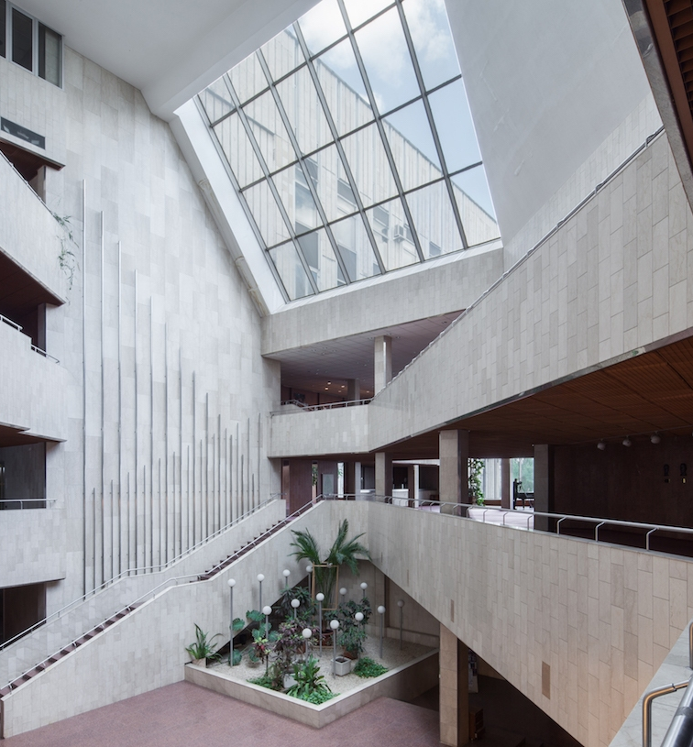
Итоги выполнения НИР в 2018 году
МИНИСТЕРСТВО НАУКИ И ВЫСШЕГО ОБРАЗОВАНИЯ РОССИЙСКОЙ ФЕДЕРАЦИИ
Федеральное государственное бюджетное учреждение науки
ИНСТИТУТ БИООРГАНИЧЕСКОЙ ХИМИИ
им. академиков М.М. Шемякина и Ю.А. Овчинникова
РОССИЙСКОЙ АКАДЕМИИ НАУК
АНАЛИЗ ОСНОВНЫХ
РЕЗУЛЬТАТОВ

Slide 2
ОТДЕЛЫ ИБХ РАН
Отдел пептидно-белковых технологии (В.Т. Иванов)
Отдел иммунологии (Р.В. Петров)
Отдел структурной биологии (А.С. Арсеньев)
Отдел геномики и постгеномных технологий (С.А. Лукьянов)
Отдел молекулярной нейроиммунной сигнализации (В.И. Цетлин)
Отдел биоинженерии (М.П. Кирпичников)
Отдел молекулярной нейробиологии (А.В. Семьянов)
Отдел молекулярной биологии и биотехнологии растений (С.К. Завриев)
Отдел химической биологии гликанов и липидов (Н.В. Бовин)
Отдел биомолекулярной химии (И.В. Ямпольский)
Отдел биоматериалов и бионанотехнологий (В.А. Олейников)
Отдел геномики адаптивного иммунитета (Д.М. Чудаков)
Отдел функционирования живых систем (О.А. Донцова)
Отдел биоинженерии ФИБХ (А.И. Мирошников)
Отдел метаболизма и редокс-биологии (В.В. Белоусов)
Отдел биологических испытаний (ФИБХ) (А.Н. Мурашев)
            Отдел «Учебно-научный центр» (Т.В. Овчинникова)
            Лаборатория биотехнологии (А.И. Мирошников)
            Лаборатория молекулярных основ эмбриогенеза (А.Г. Зарайский)
            Группа кросс-сшивающих ферментов (Н.Б. Пестов)
            Лаборатория изотопных методов анализа (Ю.С. Скоблов)
16 отделов включают
70 лабораторий и групп

Slide 3
ОТДЕЛ ПЕПТИДНО-БЕЛКОВЫХ ТЕХНОЛОГИЙ
(академик В.Т. Иванов) ИФ 112
ЛАБОРАТОРИЯ БИОКАТАЛИЗА (А.Г. ГАБИБОВ) ИФ 62
ЛАБОРАТОРИЯ КЛЕТОЧНОЙ БИОЛОГИИ РЕЦЕПТОРОВ (А.Г. ПЕТРЕНКО) ИФ 6
ЛАБОРАТОРИЯ БИОФАРМАЦЕВТИКИ (В.И. ДЕЙГИН) ИФ 11
ЛАБОРАТОРИЯ БЕЛКОВ ГОРМОНАЛЬНОЙ РЕГУЛЯЦИИ (В.М. ЛИПКИН) ИФ 17
ЛАБОРАТОРИЯ ХИМИИ ПРОТЕОЛИТИЧЕСКИХ ФЕРМЕНТОВ (И.В. СМИРНОВ) ИФ 36
ЛАБОРАТОРИЯ РЕНТГЕНОСТРУКТУРНЫХ ИССЛЕДОВАНИЙ БИОПОЛИМЕРОВ (В.З. ПЛЕТНЕВ)
ИФ 4
ГРУППА МОЛЕКУЛЯРНОЙ ФИЗИОЛОГИИ (И.Е. ДЕЕВ) ИФ 13
ГРУППА ЭКСПРЕССИИ БЕЛКОВЫХ ФАКТОРОВ РОСТА И ДИФФЕРЕНЦИРОВКИ (Е.И. ФРОЛОВА)
ИФ 0

Slide 4
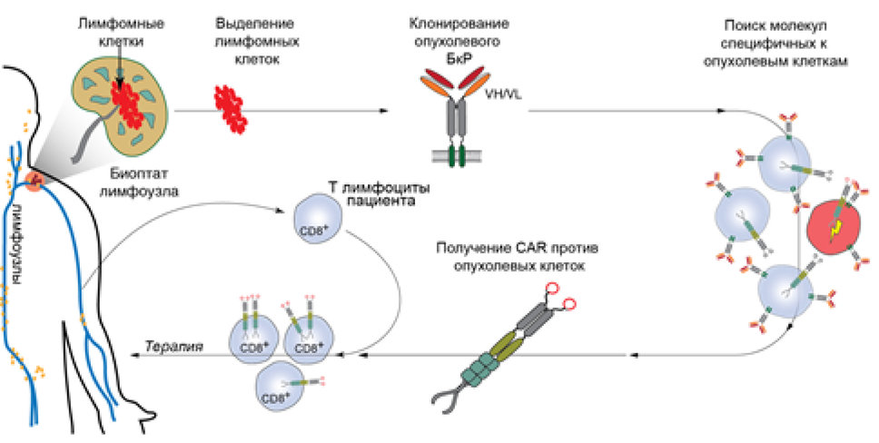
Лаборатория биокатализа (А.Г. Габибов)
ПЕРСОНИФИЦИРОВАННАЯ ТЕРАПИЯ В-КЛЕТОЧНЫХ ЛИМФОМ
(выявление уникального лиганда лимфомы
позволяет уничтожать только опухолевые В-клетки)
Stepanov AV и др. (2018) Autocrine-based selection of ligands for personalized CAR-T therapy of lymphoma. Sci Adv IF 11.5
С помощью методов комбинаторной химии и биологии создана система скрининга В-клеточных рецепторов пациентов с онкозаболеваниями. Создана технология получения персонифицированных химерных антигенных рецепторов для борьбы с лимфомами.

Slide 5
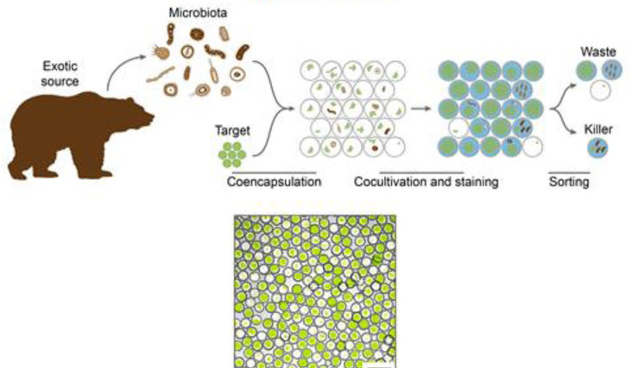
Лаборатория биокатализа (А.Г. Габибов)
МИКРОБИОТА РОТОВОЙ ПОЛОСТИ СИБИРСКОГО МЕДВЕДЯ
КАК ИСТОЧНИК НОВЫХ АНТИБИОТИКОВ
Предложен путь поиска новых антибиотиков с помощью микрофлюидных скрининговых технологий. Установлен путь биосинтеза нового антибиотика амикумацина. Найдены ферменты, специфическая киназа и фосфатаза, ответственные за инактивацию и активацию данного антибиотика.
Terekhov SS и др. (2018) Ultrahigh-throughput functional profiling of microbiota communities. Proc Natl Acad Sci U S A IF 9.504

Slide 6
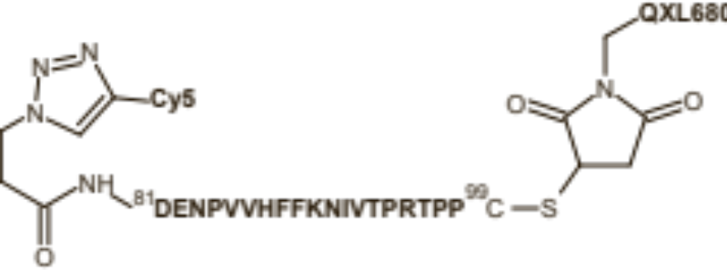
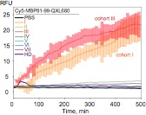
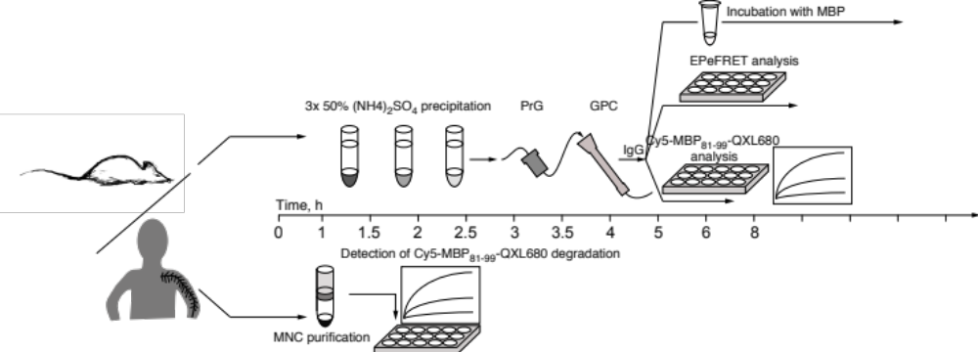
Лаборатория биокатализа (А.Г. Габибов)
ПОТЕНЦИАЛЬНЫЙ БИОМАРКЕР АКТИВНОЙ ПРОГРЕССИРУЮЩЕЙ ФОРМЫ РАССЕЯННОГО СКЛЕРОЗА
Создание субстрата Cy5-ОБМ₈₁₋₉₉-QXL680
Определение активной прогрессирующей формы РС
по наличию гидролизующей активности очищенных IgG
по отношению к субстрату
Cy5-ОБМ₈₁₋₉₉-QXL680
Потенциальная возможность сокращения времени анализа
с использованием разработанного субстрата Cy5-ОБМ₈₁₋₉₉-QXL680
Lomakin et al, Diagnostics of autoimmune neurodegeneration using fluorescent probing // Scientific Reports, 2018. IF 4.122

Slide 7
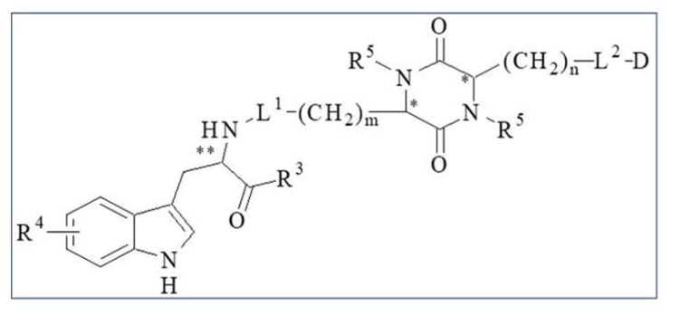
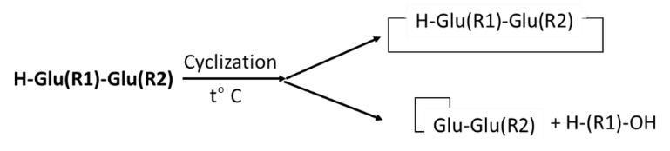
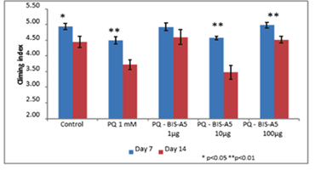
Лаборатория биофармацевтики (В.И. Дейгин)
НОВАЯ ПЛАТФОРМА ДЛЯ СИНТЕЗА ПЕРОРАЛЬНО АКТИВНЫХ ПЕПТИДОМИМЕТИКОВ НА ОСНОВЕ ПРОИЗВОДНЫХ
2,5-ДИКЕТОПИПЕРАЗИНОВ
Создана новая платформа синтетических пептидомиметиков, основанная на разветвленных производных 2,5- дикетопиперазинов со встроенными пептидными линкерами, расширяющими спектр получаемых биологически активных соединений (рис. 1). Открыта новая побочная реакция лактомизации альфа- и гамма-глутамил-пептидов (рис. 2).
Получена библиотека циклопептидов, влияющих на начальные этапы нейропоэза. В моделях in vitro на модифицированных клетках нейробластомы человека (MC-65 cells) и in vivo на трансгенных плодовых мушках Drosophila melanogaster идентифицированы соединения, способные останавливать развитие болезни Паркинсона с последующим полноценным восстановлением функций полета насекомых (рис. 3). Выделены лидерные соединения для создания новых лекарственных нейропротекторов пептидной природы.
Рис. 2. Новая побочная реакция лактомизации альфа и гамма- глутамил-пептидов. Открыта при получении производных 2,5 дикетопиперазинов общей формулы H-Glu(R1)-Glu(R2)-OH
Рис. 1. Производные замещенных дикетопиперазинов семейства Glu-Trp- пептидов.
Рис. 3. Результаты экспериментального воздействия циклопептида на мух Drosophila.
Deigin V., KsenofontovaO., Yatskin O., Kublitsky V., Shmygarev V., Abramovich R., Dubinnyi M., Ivanov V. (2018). Novel side reaction accompanying cyclization of the linear Glu(R1)-Glu(R2) dipeptides via lactamization of the Glu(R1) residue. Journal of Peptide Science. 2018. - e3074. - P. 1-4. - DOI: 10.1002 / psc.3074 IF 1.969

Slide 8
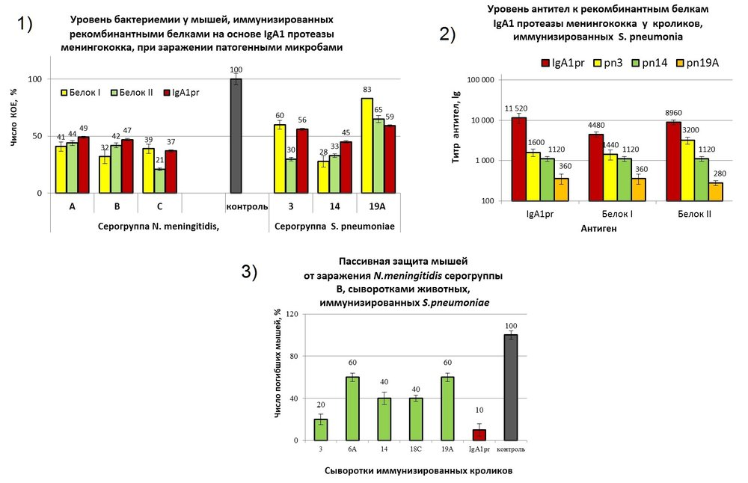
Лаборатория химии протеолитических ферментов (И.В. Смирнов)
РАЗРАБОТКА МОНОКОМПОНЕНТНОЙ ПОЛИВАЛЕНТНОЙ ВАКЦИНЫ ДЛЯ ПРОФИЛАКТИКИ ЗАБОЛЕВАНИЙ, ВЫЗВАННЫХ БАКТЕРИЯМИ, ПРОДУЦИРУЮЩИМИ IgA1 ПРОТЕАЗУ
Впервые показана способность рекомбинантной IgA1-протеазы N. meningitidis серогруппы В и создан-ых нами химерных рекомбинантных белков, состоящих из трёх (I) или двух (II) соединенных между собой фрагментов из различных участков первичной структуры фермента, защищать иммунизированных ими животных от смертельной дозы менингококковых и некоторых пневмококковых штаммов микробов. Снижение уровня бактериемии (число КОЕ, %) зависело от структуры соединения и штамма возбудителя (рис.1).
Впервые в сыворотках кроликов, иммунизированных инактивированными микробными клетками S. pneumoniae различных серотипов, были обнаружены антитела к IgA1-протеазе N. meningitidis и белкам I и II (рис.2). На модели пассивной защиты животных было показано, что сыворотки этих кроликов способны защищать животных от заражения менингококками серогруппы В, что свидетельствует о возможности возникновения перекрестного иммунитета при пневмококковой и менингококковой инфекциях (рис. 3).
Kotelnikova OV и др. (2018) Peculiarities of the Formation of Antimeningococcus Immunity in Mice Immunized with Fragments of N. meningitidis IgA1 Protease. Bull Exp Biol Med IF 0.546
Zinchenko AA и др. (2018) Immunogenic and Protective Properties of Neisseria meningitidis IgA1 Protease and of Its Truncated Fragments. Russ. J. Bioorganic Chem. IF 0.838
Полученные данные позволяют заключить, что на основе белков I и II может быть создана монокомпонентная поливалентная вакцина для профилактики заболеваний, вызванных бактериями, общим фактором вирулентности которых является IgA1 протеаза: N. meningitidis, N. gonorrhoeae, H. influenzae, S. pneumoniae, S. sanguis, S. oralis и др.
В практике мирового здравоохранения аналогов такой вакцины не существует.

Slide 9
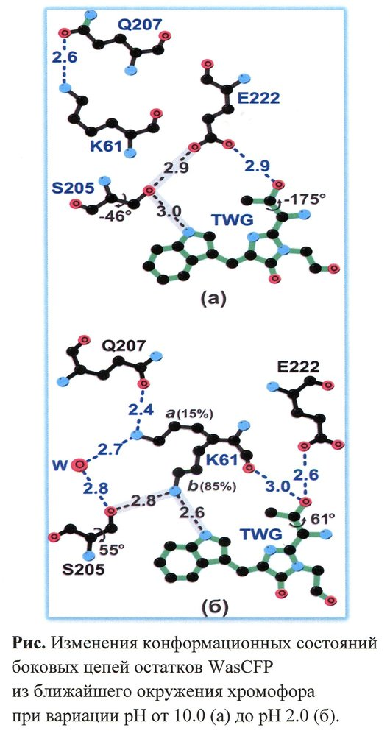
Лаборатория рентгеноструктурных исследований биополимеров (В.З. Плетнев)
Лаборатория моделирования биомолекулярных систем (Р.Г. Ефремов)
ПРОСТРАНСТВЕННАЯ СТРУКТУРА
И СТРУКТУРНО-ФУНКЦИОНАЛЬНАЯ ВЗАИМОСВЯЗЬ ЗЕЛЕНОГО ФЛУОРЕСЦЕНТНОГО БЕЛКА WasCFP
Методом рентгеноструктурного анализа установлена пространственная структура рН зависимого зеленого флуоресцентного белка WasCFP с хромофором на основе Trp при экстремально низком значении pH 2.0 с разрешением 1.3Å (ранее нами были установлены структуры при рН 10.0, 8.0 и 5.5). Показано, что последовательное изменение рН с 10.0 до 2.0 сопровождается плавными изменениями спектральных свойств коррелирующими с синхронными изменениями конформаций боковых цепей остатков в области хромофора. Влияние взаимодействия хромофора с ключевыми аминокислотными остатками из ближайшего окружения исследовано методом квантовой химии.
Pletneva NV и др. (2018) Crystal Structure of the pH-Dependent Green Fluorescent Protein WasCFP with a Tryptophan-Based Chromophore at an Extremely Low pH of 2.0. Russ. J. Bioorganic Chem. IF 0.838

Slide 10
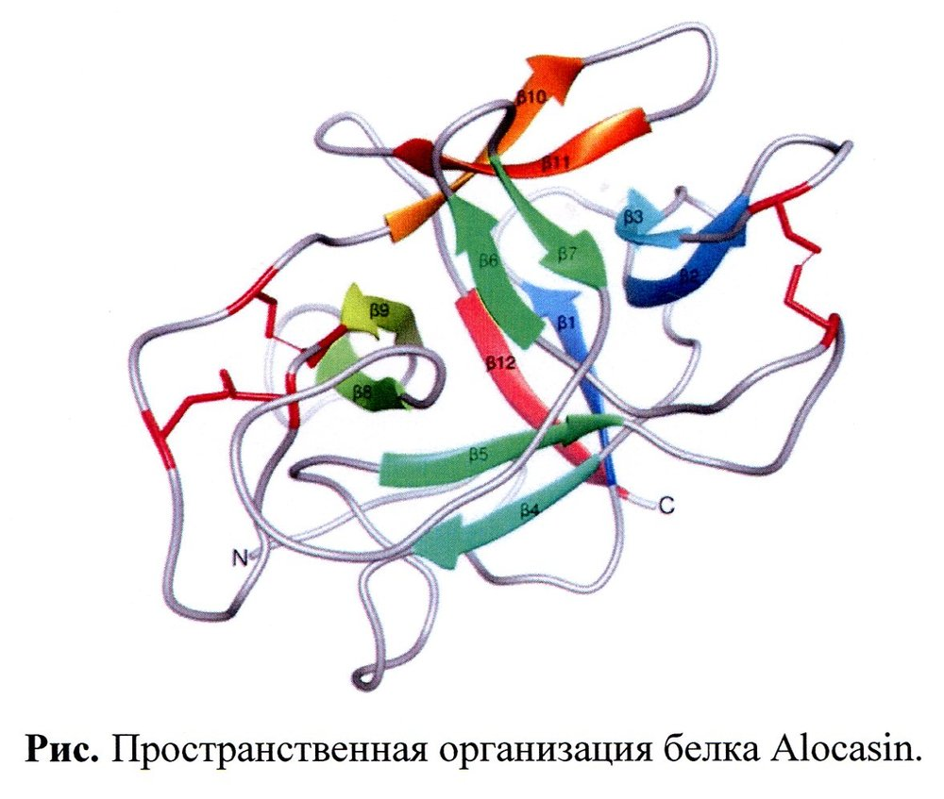
Лаборатория рентгеноструктурных исследований биополимеров (В.З. Плетнев)
КРИСТАЛЛИЧЕСКАЯ СТРУКТУРА БЕЛКОВОГО ИНГИБИТОРА ПРОТЕАЗ ALOCASIN ИЗ КОРНЕВИЩА ALOCASIA
Пространственная структура
β-структурного белка Alocasin из корней растения Alocasia установлена методом рентгеноструктурного анализа при разрешении 2.5Å. Alocasin проявляет сильную ингибиторную активность по отношению к трипсину и химотрипсину, а также к кишечной протеазе комара Aedes aegypti и в, этой связи, представляет интерес в качестве перспективного средства для борьбы с комарами.
Vajravijayan S, Pletnev S, Pletnev VZ, Nandhagopal N, Gunasekaran K. и др. (2018) Crystal structure of a novel Kunitz type inhibitor, alocasin with anti-Aedes aegypti activity targeting midgut proteases. Pest Management Science IF 3.249

Slide 11
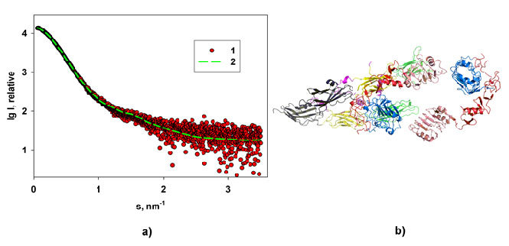
Лаборатория клеточной биологии рецепторов (А.Г. Петренко)
Группа молекулярной физиологии (И.Е. Деев)
ИССЛЕДОВАНИЕ ВНЕКЛЕТОЧНОЙ ЧАСТИ РЕЦЕПТОРА IRR МЕТОДОМ МАЛОУГОЛЬНОГО РЕНТГЕНОВСКОГО РАССЕЯНИЯ
И АТОМНО-СИЛОВОЙ МИКРОСКОПИЕЙ
Активация IRR может быть достигнута за счет увеличения внеклеточного значения рН. Поскольку активация IRR определяется его внеклеточной частью (эктодоменом), очистка и изучение структуры эктодомена IRR (ectoIRR) представляет особый интерес для понимания фундаментальной основы механизма щелочной чувствительности. Эта работа посвящена определению возможных конформационных перестроек в эктодомене IRR, вызванных изменением рН, с использованием малоуглового рассеяния рентгеновских лучей (SAXS). SAXS является особенно полезным инструментом для исследования некристаллизующихся белков, структурной организации многодоменных белков и позволяет моделировать структуру из субъединиц, для которых доступны кристаллические структуры или другие модели составляющих доменов.
Из данных, полученных в экспериментах SAXS, можно сделать вывод, что белок (растворимый IRR-эктодомен) в растворе существует в виде димера, имеющего молекулярную массу, близкую к той, которая рассчитана из аминокислотной последовательности с вкладом гликозилирования, но мы не смогли найти существенные различия в рассеянии рентгеновских лучей между рН 7,0 и рН 9,0.
Чтобы получить подробную структурную организацию ectoIRR, мы использовали гибридное моделирование с помощью программного обеспечения CORAL. Доступная рентгеновская кристаллическая структура с высоким разрешением эктодомена рецептора инсулина как ближайшего гомолога IRR была разделена на отдельные поддомены. Всего в CORAL смоделированы две полипептидные цепи (димер ectoIRR) и затем выполнен поиск оптимальных положений и ориентации жестких поддоменов. Моделирование дает хорошее соответствие с χ2=1.3, что подтверждает, что выбранная схема моделирования с двумя доменами на цепочку была адекватной.
Данные, полученные с помощью атомно-силовой микроскопии (AFM), также хорошо согласуются с результатами структурного анализа SAXS. Эксперименты AFM эктодомена IRR, адсорбированного на поверхности атомарно-плоской слюды, показали структуру, аналогичную структуре, наблюдаемой SAXS, без существенных различий между рН 7,0 и pH 9,0.
Notes:
Петренко: Результаты пока не опубликованы. Статья подана в редакцию. Деталей не прислано.

Slide 12
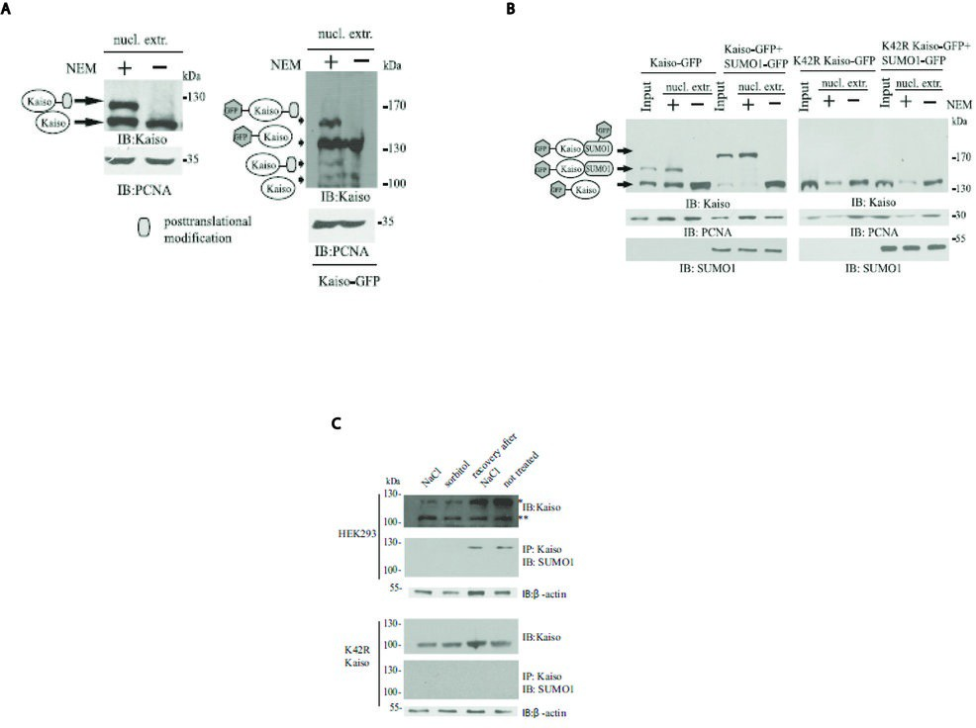
Группа молекулярной физиологии (И.Е. Деев)
ВЛИЯНИЕ ГИПЕРОСМОТИЧЕСКОГО СТРЕССА
НА ПОСТТРАСЛЯЦИОНЫЕ МОДИФИКАЦИИ ФАКТОРА ТРАНСКРИПЦИИ KAISO
Zhenilo S и др. (2018) DeSUMOylation switches Kaiso from activator to repressor upon hyperosmotic stress. Cell Death Differ IF 8.0
Данное совместное исследование с лабораторией профессора Егора Прохорчука (ФИЦ «Фундаментальные основы биотехнологии» РАН) позволило пролить свет на роль посттрансляционных модификаций метил-чувствительного фактора транскрипции Kaiso. Мы нашли, что Kaiso существует в основном как моносумоилированный белок, то есть связан с одной молекулой SUMO. Однако, если клетки, экспрессирующие этот белок, подвергаются гиперосмотическому стрессу, то мы неожиданно обнаружили, что Kaiso быстро теряет эту модификацию (dеSUMOylation). Мы показали, что потеря модификации SUMO является обратимой, так как снятие осмотического давления возвращает Kaiso почти полностью SUMO модифицируемую форму. Затем, используя точечный мутагенез, мы смогли картировать место модификации в этом белке, и это оказался лизин в 42 позиции.

Slide 13
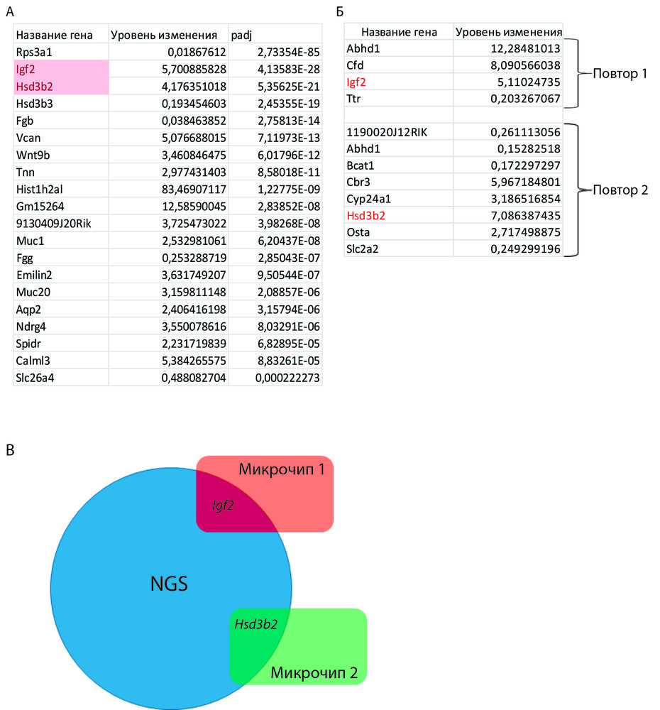
Группа молекулярной физиологии (И.Е. Деев)
Лаборатория клеточной биологии рецепторов (А.Г. Петренко)
ПРОФИЛЬ ЭКСПРЕССИИ ГЕНОВ В ПОЧКАХ МЫШЕЙ, НОКАУТНЫХ ПО ГЕНУ insrr
Рецепор, подобный инсулиновому рецептору (insulin receptor-related receptor, IRR), – это «сиротская» рецепторная тирозинкиназа, которая принадлежит к мини-семейству рецептора инсулина, включающему два его гомолога: рецептор инсулиноподобного фактора роста (IGF-IR) и рецептор инсулина (IR). Биохимический анализ показал, что активация IRR гидроксил-анионом аналогична активации рецептора лигандом и определяется структурой внеклеточного домена IRR. IRR обнаруживается в отдельных популяциях клеток почек, желудка, поджелудочной железы, а также в части симпатических и холинергических нейронов. Наибольшее количество IRR выявлено в почках, где он обнаруживается лишь в бета- вставочных клетках – субпопуляции эпителиальных клеток, выстилающих дистальные канальцы. Для выявления конкретных молекулярных и клеточных механизмов функционирования IRR в почках и с целью выявления роли IRR в регуляции работы почек в живом организме нами был проведен сравнительный анализ транскриптомов из почек мышей дикого типа и мышей, нокаутных по гену insrr. Достоверное изменение (увеличение экспрессии более чем в 1.5 раза в нокаутных животных) было выявлено для транскриптов двух генов hsd3b2 и igf2. Полученные результаты позволяют предположить, что линия IRR-нокаутных мышей может найти применение в качестве животной модели для изучения роли этих генов в почках.
Deyev IE и др. (2018) Profile of Gene Expression in the Kidneys of Mice with the insrr Gene Knockout. Russ. J. Bioorganic Chem. IF 0.838

Slide 14
ОТДЕЛ ПЕПТИДНО-БЕЛКОВЫХ ТЕХНОЛОГИЙ
(академик В.Т. Иванов)
КОЛИЧЕСТВО СТАТЕЙ
Q1: 12
Q2: 5
ИФ в 2018
112
КОЛИЧЕСТВО БАЛЛОВ ИБХ
Total: 78
Ind: 1,5
Ind(s): 1,9
REST: 21
ШТАТНЫЕ СТАВКИ
Total: 50,5
Sci: 40,625

Slide 15
ОТДЕЛ ИММУНОЛОГИИ (академик Р.В. Петров) ИФ 122
ЛАБОРАТОРИЯ МОЛЕКУЛЯРНОЙ ИММУНОЛОГИИ (С.М. ДЕЕВ) ИФ 72
ЛАБОРАТОРИЯ КЛЕТОЧНЫХ ВЗАИМОДЕЙСТВИЙ (А.М. САПОЖНИКОВ) ИФ 44
ЛАБОРАТОРИЯ МОЛЕКУЛЯРНОЙ ТЕРАНОСТИКИ (В.И. МАРТЫНОВ) ИФ 4
ГРУППА ОНКОНАНОТЕХНОЛОГИИ (А.В. ЗВЯГИН) ИФ 22

Slide 16
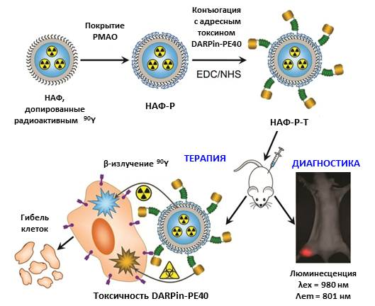
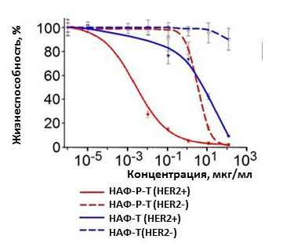
Лаборатория молекулярной иммунологии (С.М. Деев)
Группа онконанотехнологии (А.В. Звягин)
ГИБРИДНЫЕ НАНОЧАСТИЦЫ ДЛЯ КОМБИНИРОВАННОЙ ТЕРАПИИ И ДИАГНОСТИКИ РАКА НА ОСНОВЕ АНТИСТОКСОВЫХ НАНОФОСФОРОВ (НАФ), РАДИОАКТИВНОГО ИЗОТОПА (90Y)
И АДРЕСНОГО ТОКСИНА DARPin-PE40
Guryev EL и др. (2018) Radioactive (90Y) upconversion nanoparticles conjugated with recombinant targeted toxin for synergistic nanotheranostics of cancer. Proc Natl Acad Sci U S A IF 9.504
Shipunova VO и др. (2018) Versatile Platform for Nanoparticle Surface Bioengineering Based on SiO2-Binding Peptide and Proteinaceous Barnase, Barstar Interface. ACS Appl Mater Interfaces IF 8.097
Shilova ON и др. (2018) Disassembling a cancer puzzle: Cell junctions and plasma membrane as targets for anticancer therapy. J Control Release IF 7.877
Sokolova EA и др. (2018) 3D in vitro models of tumors expressing EGFR family receptors: a potent tool for studying receptor biology and targeted drug development. Drug Discov Today IF 6.848
Для тераностики рака получены радиоактивные гибридные наночастицы НАФ-Р-Т, включающие антистоксовые нанофосфоры (НАФ), допированные радиоактивным изотопом иттрием-90, и фрагмент псевдомонадного экзотоксина А, снабженного искусственным адресным полипептидом DARPin, специфичным к опухолевому рецептору HER2. На мышах с привитой аденокарциномой молочной железы человека показаны высокая эффективность комбинированной терапии полученным комплексом и высокая контрастность изображения in vitro и in vivo. Показано, что синергический эффект одновременного применения радионуклида и адресного токсина с результирующим значением IC50=0.0024 мкг/мл в 2200 раз сильнее, чем при их раздельном применении. Совместно с ННГУ им. Н.И. Лобачевского

Slide 17
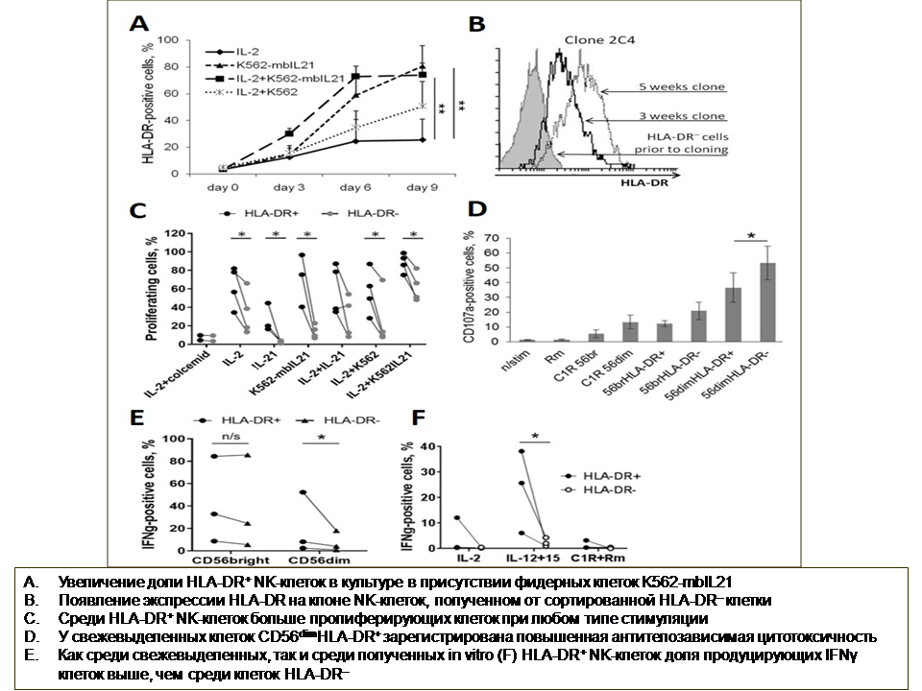
Лаборатория клеточных взаимодействий (А.М. Сапожников)
СУБПОПУЛЯЦИЯ HLA-DR-ПОЗИТИВНЫХ NK-КЛЕТОК ХАРАКТЕРИЗУЕТСЯ ВЫСОКОЙ ПРОЛИФЕРАТИВНОЙ
И ФУНКЦИОНАЛЬНОЙ АКТИВНОСТЬЮ
С целью получения клинически значимых клонов цитотоксических лимфоцитов разработан метод экспансии NK-клеток с использованием облученных клеток K562-mbIL21, экспрессирующих мембраносвязанную форму IL-21. Охарактеризовано распределение в периферической крови и функциональные особенности NK-клеток HLA-DR+, преобладающих в популяциях NK-клеток, полученных при использовании данного метода стимуляции.
Erokhina SA и др. (2017) HLA-DR+NK cells are mostly characterized by less mature phenotype and high functional activity. Immunol Cell Biol IF 3.795

Slide 18
ОТДЕЛ ИММУНОЛОГИИ (академик Р.В. Петров)
ШТАТНЫЕ СТАВКИ
Q1: 12
Q2: 10
ИФ в 2018
КОЛИЧЕСТВО БАЛЛОВ ИБХ
Total: 93
Ind: 2,3
Ind(s): 3
REST: 21
Total: 39,65
Sci: 30,7
КОЛИЧЕСТВО СТАТЕЙ
122

Slide 19
ОТДЕЛ СТРУКТУРНОЙ БИОЛОГИИ (д.х.н. А.С. Арсеньев)
ИФ 113
ЛАБОРАТОРИЯ БИОМОЛЕКУЛЯРНОЙ ЯМР-СПЕКТРОСКОПИИ (А.С. АРСЕНЬЕВ) ИФ 59
ЛАБОРАТОРИЯ МОДЕЛИРОВАНИЯ БИОМОЛЕКУЛЯРНЫХ СИСТЕМ (Р.Г. ЕФРЕМОВ)
ИФ 32
ЛАБОРАТОРИЯ ОПТИЧЕСКОЙ МИКРОСКОПИИ И СПЕКТРОСКОПИИ БИОМОЛЕКУЛ (А.В. ФЕОФАНОВ) ИФ 45
ГРУППА СТРУКТУРНОЙ БИОЛОГИИ ИОННЫХ КАНАЛОВ (З.О. ШЕНКАРЕВ) ИФ 25
ГРУППА АНАЛИЗА СТРУКТУРЫ МЕМБРАННЫХ БЕЛКОВ IN SILICO (А.О. ЧУГУНОВ) ИФ 4

Slide 20
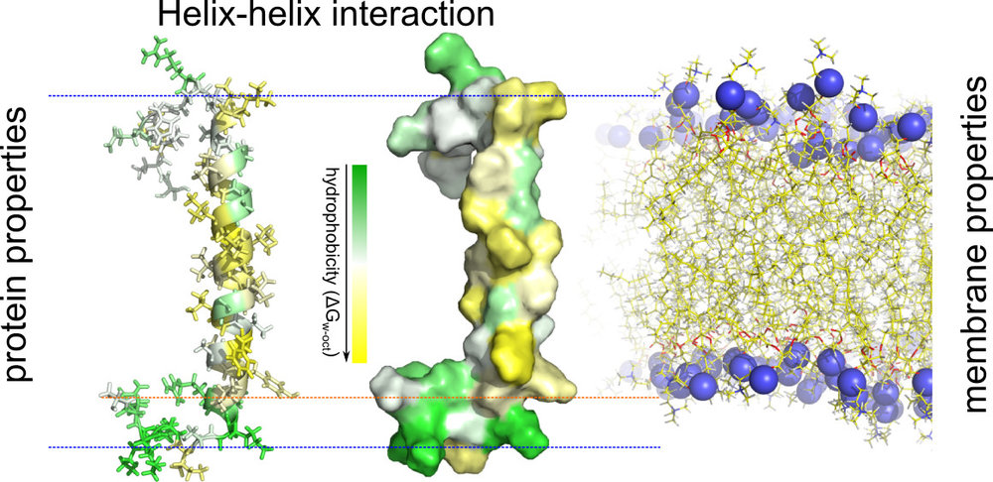
Лаборатория биомолекулярной ЯМР-спектроскопии (А.С. Арсеньев)
Лаборатория моделирования биомолекулярных систем (Р.Г. Ефремов)
РАЗРАБОТКА МЕТОДА ОЦЕНКИ МЕМБРАНОПОДОБНЫХ СРЕД И ПОИСК НОВЫХ СОСТАВОВ ДЛЯ ИССЛЕДОВАНИЯ МЕМБРАННЫХ БЕЛКОВ
Bragin PE и др. (2018) Probing the effect of membrane contents on transmembrane protein-protein interaction using solution NMR and computer simulations. BIOCHIM BIOPHYS ACTA IF 3.438
Kot EF и др. (2018) Behavior of Most Widely Spread Lipids in Isotropic Bicelles. Langmuir IF 3.789
Kot EF и др. (2018) Phase Transitions in Small Isotropic Bicelles. Langmuir
IF 3.789
С использованием спектроскопии ЯМР был разработан новый метод оценки корректности структуры мембраноподобных сред на основе бицелл, основанный на детекции фазовых переходов липидов в бицеллах, а также изучены свойства фазового перехода в зависимости от параметров изучаемых смесей. В серии работ были исследованы характеристики множества различных составов бицелл, найдены среды, способные имитировать различные аспекты поведения клеточной мембраны. Разработаны новые составы, с помощью которых можно изучать мембранные белки с большими водорастворимыми доменами и отслеживать влияние состава мембраны на поведение мембранного белка.

Slide 21
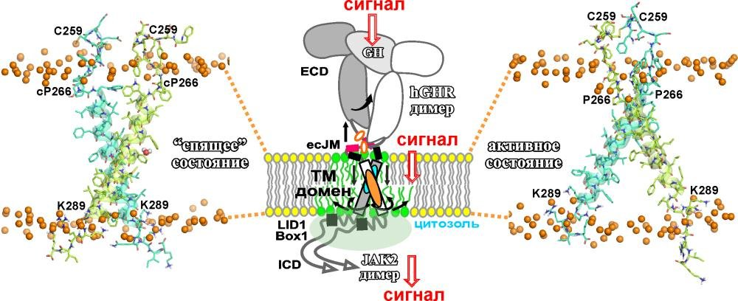
Лаборатория биомолекулярной ЯМР-спектроскопии (А.С. Арсеньев)
Лаборатория моделирования биомолекулярных систем (Р.Г. Ефремов)
ПРЕДЛОЖЕН МОЛЕКУЛЯРНЫЙ МЕХАНИЗМ ПЕРЕДАЧИ СИГНАЛА РЕЦЕПТОРОМ hGHR
На основе структурно-динамических ЯМР-исследований детально описаны аллостерические конформационные перестройки и межмолекулярные взаимодействия трансмембранного домена рецептора гормона роста человека, hGHR, инициированные связыванием лиганда. В результате был предложен молекулярный механизм передачи сигнала рецептором hGHR.
Bocharov EV и др. (2018) Structural basis of the signal transduction via transmembrane domain of the human growth hormone receptor. BIOCHIM BIOPHYS ACTA IF 3.438

Slide 22
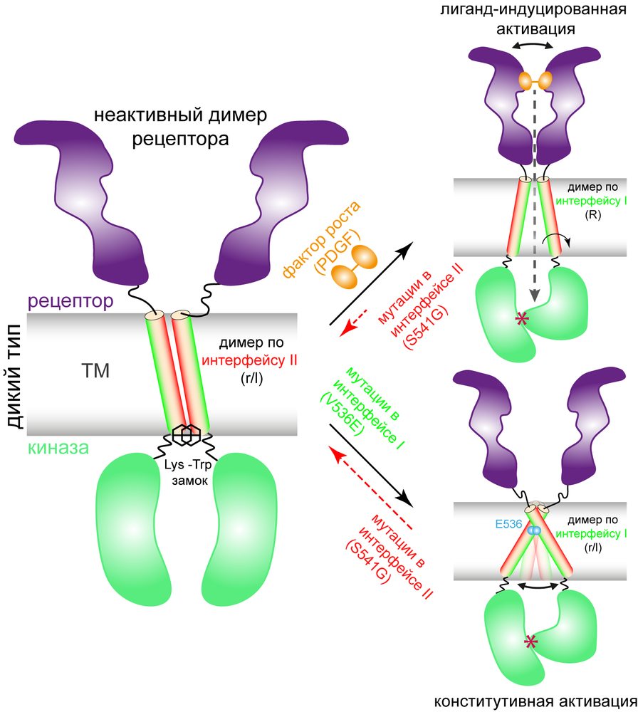
Лаборатория моделирования биомолекулярных систем (Р.Г. Ефремов)
Лаборатория биомолекулярной ЯМР-спектроскопии (А.С. Арсеньев)
УСТАНОВЛЕН МОЛЕКУЛЯРНЫЙ МЕХАНИЗМ КОНСТИТУТИВНОЙ АКТИВАЦИИ РЕЦЕПТОРНОЙ ТИРОЗИН-КИНАЗЫ PDGFRA, ОПОСРЕДОВАННОЙ ТРАСНМЕМБРАННЫМ ДОМЕНОМ
В сотрудничестве с экспериментальными группами проф. Ж.-Б. Демолина (Институт Де Дюва, Брюссель Бельгия) и проф. А. С. Арсеньева (ИБХ РАН) исследован молекулярный механизм активации рецепторных тирозинкиназ, опосредованной трансмембранным (ТМ) доменом, на примере рецептора фактора роста тромбоцитов (PDGFRA) и его онкогенного мутанта V536E. Разработанная уникальная вычислительная платформа позволила просканировать все возможные позиции в ТМ-спирали рецептора и идентифицировать функциональные мутации для дикого типа и онкогенного мутанта, а также выявить взаимосвязь между активностью рецептора и димеризацией ТМ доменов по нескольким доступным участкам взаимодействия (интерфейсам). Найдены и протестированы на культуре клеток новая активирующая мутация I537D для дикого типа, а также мутация S541G, элиминирующая повышенную конститутивную активность онкогенного мутанта V536E.
Polyansky AA и др. (2019) Atomistic mechanism of the constitutive activation of PDGFRA via its transmembrane domain. BIOCHIM BIOPHYS ACTA
IF 3.438

Slide 23
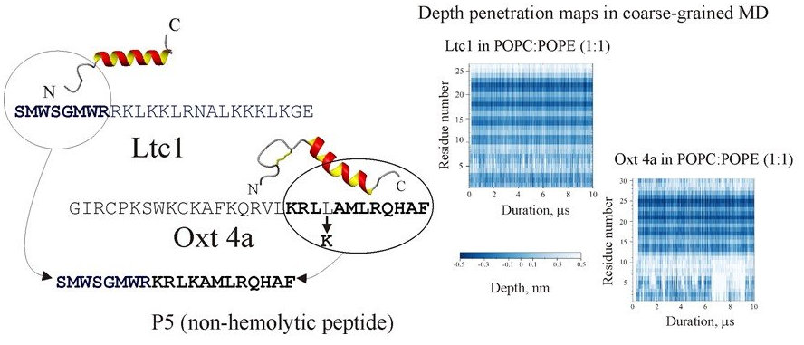
Лаборатория моделирования биомолекулярных систем (Р.Г. Ефремов)
Лаборатория оптической микроскопии и спектроскопии биомолекул (А.В. Феофанов)
Лаборатория лиганд-рецепторных взаимодействий (И.Е. Кашеверов)
ДИЗАЙН БИОАКТИВНЫХ ПЕПТИДОВ
КОМБИНИРОВАНИЕМ МОТИВОВ
Dubovskii PV и др. (2018) The role of hydrophobic/ hydrophilic balance in the activity of structurally flexible vs rigid cytolytic polypeptides and analogues developed on their basis. Expert Rev Proteomics IF 3.489
Dubovskii PV и др. (2018) Improving therapeutic potential of antibacterial spider venom peptides: coarse-grain molecular dynamics guided approach. Future Med Chem
IF 3.969
Дизайн антимикробного пептида с пониженной гемолитической активностью на основе комбинирования фрагментов (мотивов) пептидов из яда пауков. С помощью молекулярной динамики в крупнозернистом приближении оценена глубина проникновения природных пептидов (Ltc1, Oxt 4a) из яда паука в мембрану эритроцитов. Искусственный пептид (P5) сформирован из фрагментов, не проникающих глубоко в такую мембрану (в круге - см. Рис.), или пептида, глубоко проникающего, и, следовательно, гемолитически активного, но с пониженной за счет аминокислотной замены L/K степенью гидрофобности (в эллипсе).

Slide 24
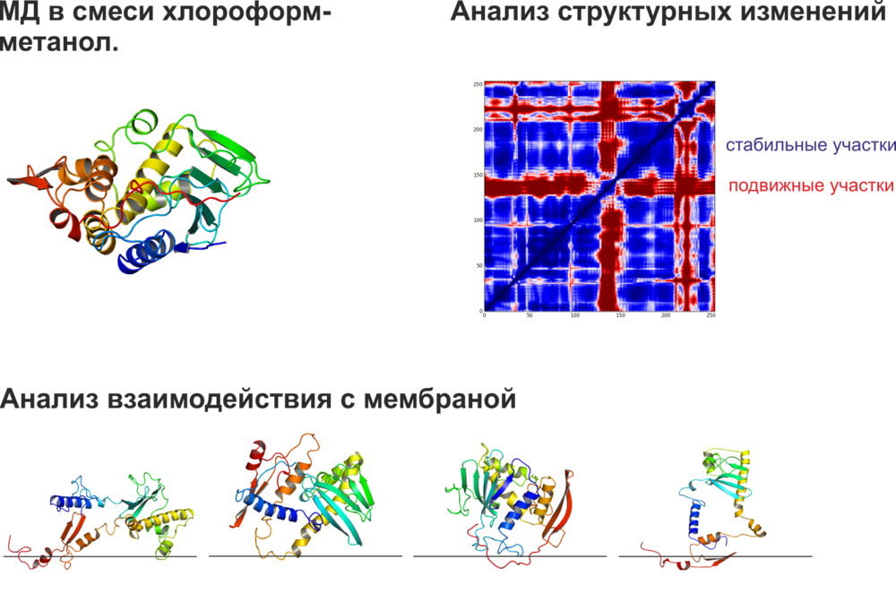
Лаборатория моделирования биомолекулярных систем (Р.Г. Ефремов)
МЕХАНИЗМ САМОПРОИЗВОЛЬНОГО ПРОХОЖДЕНИЯ ВИСКУМИНА А ЧЕРЕЗ МЕМБРАНУ
На примере цепи A токсина вискумин исследован in silico один из возможных механизмов спонтанного прохождения водорастворимых белков через мембрану. Показано, что в ходе молекулярной динамики в смеси хлороформ/метанол вискумин A «выворачивается» наружу: на поверхности белка оказываются гидрофобные участки, изначально находившиеся внутри глобулы. При этом увеличивается длина участков регулярной вторичной структуры белка. Конформационный поиск методом Монте-Карло в присутствии неявно заданной мембраны показал, что полученные структуры способны связываться с мембраной, в отличие от структуры в воде.
Volynsky PE и др. (2018) Specific refolding pathway of viscumin A chain in membrane-like medium reveals a possible mechanism of toxin entry into cell.
Sci Rep IF 4.122

Slide 25
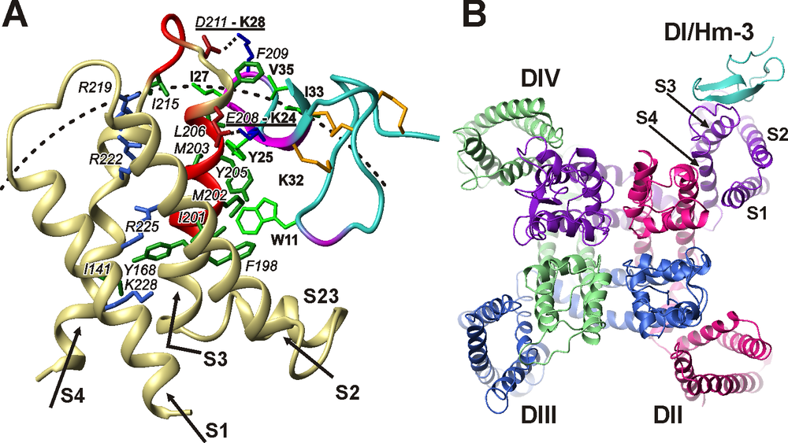
Группа структурной биологии ионных каналов (З.О. Шенкарев)
Группа биоинженерии нейромодуляторов и нейрорецепторов (Е.Н. Люкманова)
Лаборатория молекулярных инструментов для нейробиологии (А.А. Василевский)
ВЗАИМОДЕЙСТВИЕ ВОЛЬТ-СЕНСОРНОГО ТОКСИНА Hm-3 С ПОТЕНЦИАЛ-ЧУВСТВИТЕЛЬНЫМ ДОМЕНОМ Na⁺ КАНАЛА Nav1.4: СТРУКТУРНЫЙ ВЗГЛЯД
НА СВЯЗЫВАНИЕ, ОПОСРЕДОВАННОЕ МЕМБРАНОЙ
Для изучения механизма взаимодействия Hm-3 и канала Na_{V}1.4 мы сосредоточились на исследовании изолированного домена VSD-I с помощью ЯМР- спектроскопии в среде имитирующей мембрану. Модель комплекса Hm-3/VSD-I была построена методом белок-белкового докинга с использованием ограничений ЯМР. Токсин изначально закрепляется на поверхности мембраны, а затем образует комплекс с петлей S3b-S4 VSD-I. Связывание Hm-3 блокирует движение спирали S4 – датчика-потенциала и индуцирует аллостерические изменения, которые препятствуют появлению токов утечки. Наша работа является первым структурным ЯМР-исследованием взаимодействия между вольт-сенсорными токсинами и каналами Nav.
Männikkö R и др. (2018) Spider toxin inhibits gating pore currents underlying periodic paralysis. Proc Natl Acad Sci U S A IF 9.504
Notes:
См. слайд 24. Эта же статья цитируется в результатах Василевского. Здесь речь о структурных исследованиях, у Василевского – о функциональных.

Slide 26
ОТДЕЛ СТРУКТУРНОЙ БИОЛОГИИ (д.х.н. А.С. Арсеньев)
ШТАТНЫЕ СТАВКИ
Q1: 13
Q2: 7
ИФ в 2018
КОЛИЧЕСТВО БАЛЛОВ ИБХ
Total: 89
Ind: 3,4
Ind(s): 3,8
REST: 11
Total: 26,65
Sci: 23,65
КОЛИЧЕСТВО СТАТЕЙ
113

Slide 27
ОТДЕЛ ГЕНОМИКИ И ПОСТГЕНОМНЫХ ТЕХНОЛОГИЙ
(академик С.А. Лукьянов) ИФ 116
ЛАБОРАТОРИЯ СТРУКТУРЫ И ФУНКЦИИ ГЕНОВ ЧЕЛОВЕКА (И.П. ЧЕРНОВ) ИФ 32
ЛАБОРАТОРИЯ БИОФОТОНИКИ (К.А. ЛУКЬЯНОВ) ИФ 57
ЛАБОРАТОРИЯ РЕГУЛЯТОРНОЙ ТРАНСКРИПТОМИКИ (Т.Л. АЖИКИНА) ИФ 7
ГРУППА ГЕНОМНОГО АНАЛИЗА СИГНАЛЬНЫХ СИСТЕМ КЛЕТКИ (А.А. БУЗДИН) ИФ 33
ГРУППА ГЕННОЙ ИММУНООНКОТЕРАПИИ (И.В. АЛЕКСЕЕНКО) ИФ 3

Slide 28
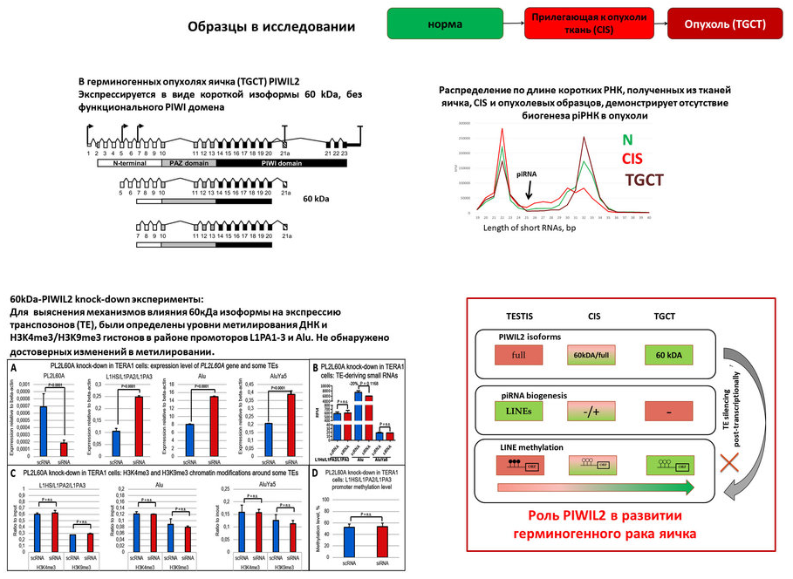
Лаборатория структуры и функций генов человека (И.П. Чернов)
РОЛЬ БЕЛКА PIWIL2 В ОБРАЗОВАНИИ ГЕРМИНОГЕННЫХ ОПУХОЛЕЙ
Эволюционно высоко консервативные белки семейства PIWIL участвуют во многих клеточных процессах, сопровождающих канцерогенез. Их функционирование осуществляется в комплексе с короткими некодирующими РНК (piRNA), которые определяют стабильность геномов, препятствуя экспрессии и возможным перемещениям мобильных элементов. Мы исследовали функции PIWI/piRNA системы в герминальных клетках яичек, а также в динамике образования герминогенных опухолей, и показали, что в опухолях экспрессируется редуцированная, 60 кДа, форма белка PIWIL2. При этом в опухолевых клетках отсутствует биогенез piRNA, а короткая изоформа PIWIL2 способна подавлять экспрессию молодых семейств LINE и SINE пост-транскрипционно, что может обеспечивать преимущества для опухолевого роста за счет поддержания стабильности ее генома.
Gainetdinov IV и др. (2018) Assessment of piRNA biogenesis and function in testicular germ cell tumors and their precursor germ cell neoplasia in situ. BMC Cancer IF 3.288

Slide 29
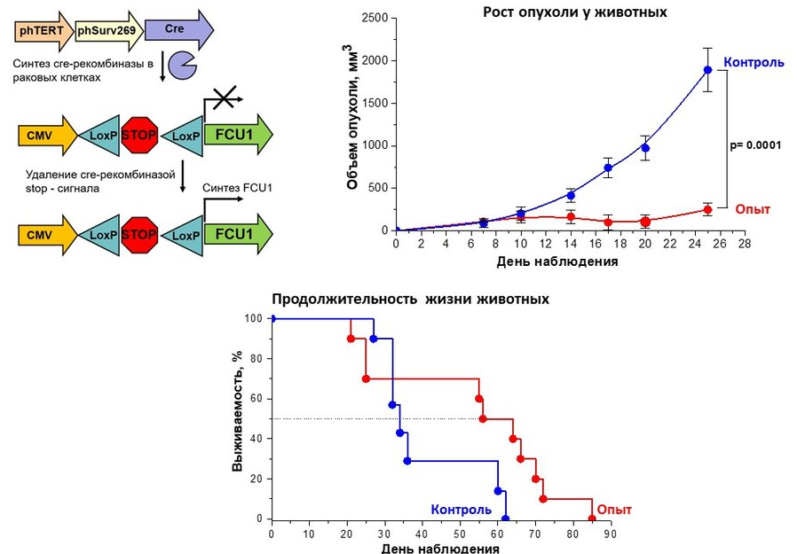
Лаборатория структуры и функций генов человека (И.П. Чернов)
НОВАЯ ПРОТИВООПУХОЛЕВАЯ КОМБИНАЦИЯ НА ОСНОВЕ БИНАРНОЙ СИСТЕМЫ ВЕКТОРОВ ДЛЯ ОПУХОЛЕСПЕЦИФИЧНОЙ ЭКСПРЕССИИ ГЕНА-УБИЙЦЫ FCU1
Генная терапия рака, в основе которой лежит доставка в опухоль генов, вызывающих ингибирование роста или гибель раковых клеток – одно из перспективных направлений поиск а новых эффективных и низкотоксичных подходов к лечению рака. Была создана генотерапевтическая комбинация, в которой для контроля экспрессии суицидного гена FCU1 была использована модифицированная бинарная система Cre–LoxP и созданный нами ранее искусственный промотор PhTSurv269. В условиях модели аденокарциномы толстой кишки мыши был выявлен высокий терапевтический потенциал исследуемого комплекса.
Безбородова и др. (2018) Противоопухолевая эффективность комплекса на основе бинарной системы векторов для совместной экспрессии гена-убийцы Fcu1 и Cre-рекомбиназы. Доклады Академии наук, т. 483, №3, с.1-3, 2018 Doi: 10.1134/S1607672918060091 IF 0.43

Slide 30
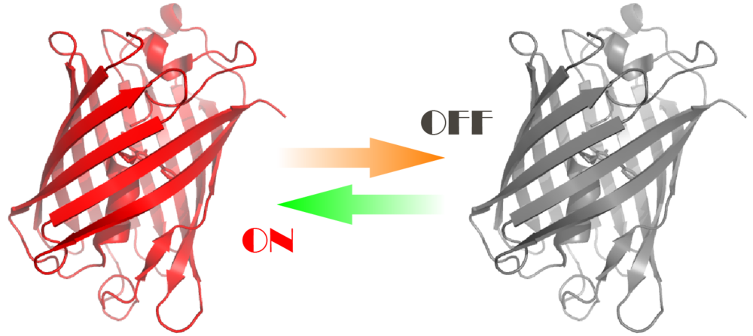
Лаборатория биофотоники (К.А. Лукьянов)
Лаборатория методов иммуносеквенирования (Д.М. Чудаков)
ФОТОПЕРЕКЛЮЧАЕМЫЕ КРАСНЫЕ ФЛУОРЕСЦЕНТНЫЕ БЕЛКИ ДЛЯ НАНОСКОПИИ В ЖИВЫХ КЛЕТКАХ
Pennacchietti F и др. (2018) Fast reversibly photoswitching red fluorescent proteins for live-cell RESOLFT nanoscopy. Nat Methods
IF 26.919
Мы получили новые обратимо фотопереключаемые красные флуоресцентные белки на основе белка FusionRed. Флуоресценция этих белков, rsFusionRed1, 2 и 3, может быть “выключена” и “включена” облучением оранжевым и зеленым светом, соответственно. Это позволяет избежать облучения фототоксичным фиолетовым и синим светом, обычно используемым для других фотопереключаемых белков. Благодаря высокой яркости, высокой фотостабильности, быстрому фотопереключению и низкой фототоксичности возбуждающего света белки rsFusionRed представляют собой прекрасные метки для наноскопии живых клеток.

Slide 31
ОТДЕЛ ГЕНОМИКИ И ПОСТГЕНОМНЫХ ТЕХНОЛОГИЙ
(академик С.А. Лукьянов)
ШТАТНЫЕ СТАВКИ
Q1: 14
Q2: 3
ИФ в 2018
КОЛИЧЕСТВО БАЛЛОВ ИБХ
Total: 76
Ind: 2,2
REST: 12
116
Total: 34,75
Sci: 30,5
КОЛИЧЕСТВО СТАТЕЙ
Ind(s): 2,5

Slide 32
ОТДЕЛ МОЛЕКУЛЯРНОЙ НЕЙРОИММУННОЙ СИГНАЛИЗАЦИИ (член-корр. РАН В.И. Цетлин) ИФ 35
ЛАБОРАТОРИЯ МОЛЕКУЛЯРНОЙ ТОКСИНОЛОГИИ (Ю.Н. УТКИН) ИФ 8
ЛАБОРАТОРИЯ ЛИГАНД-РЕЦЕПТОРНЫХ ВЗАИМОДЕЙСТВИЙ (И.Е. КАШЕВЕРОВ) ИФ 31
ЛАБОРАТОРИЯ ОКСИЛИПИНОВ (В.В. БЕЗУГЛОВ) ИФ 4

Slide 33
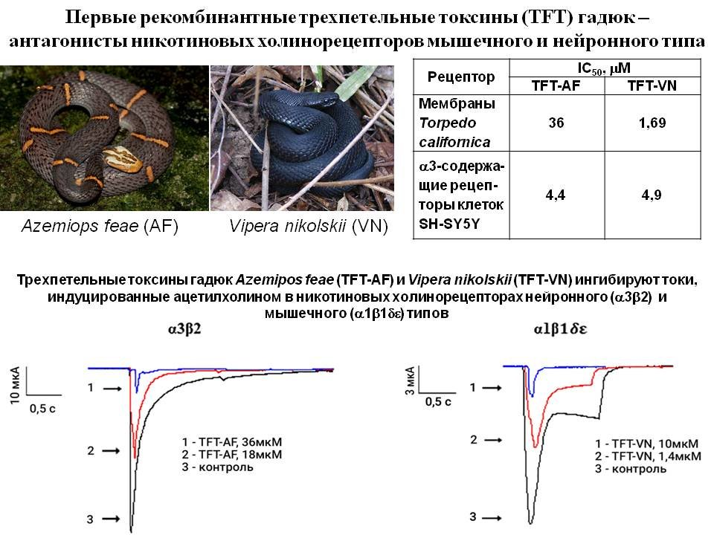
Лаборатория молекулярной токсинологии (Ю.Н. Уткин)
Лаборатория лиганд-рецепторных взаимодействий (И.Е. Кашеверов)
Лаборатория молекулярной диагностики (С.К. Завриев)
Отдел «Учебно-научный центр» (Т.В. Овчинникова)
ПЕРВЫЕ РЕКОМБИНАНТНЫЕ ТРЕХПЕТЕЛЬНЫЕ ТОКСИНЫ ГАДЮК – АНТАГОНИСТЫ НИКОТИНОВЫХ ХОЛИНОРЕЦЕПТОРОВ МЫШЕЧНОГО И НЕЙРОННОГО ТИПА
Одним из основных компонентов ядов змей семейства Elapidae являются трехпетельные токсины, которые обладают различными видами биологической активности, включая ингибирование синаптической передачи за счет блокирования холинорецепторов никотинового типа. Трехпетельные токсины до сих пор не обнаружены в ядах змей семейства Viperidae, хотя кодирующие их мРНК найдены в ядовитых железах змей этого семейства. Нами впервые проведена экспрессия в клетках E. coli генов двух трехпетельных токсинов TFT-AF и TFT-VN, последовательности которых установлены на основании последовательностей кДНК из ядовитых желез гадюк Azemiops feae и Vipera nikolskii, соответственно.
Исследование биологической активности полученных токсинов проведено с помощью методов электрофизиологии, кальциевого имиджинга и радиолигандного анализа. Нами впервые показано, что трехпетельные токсины гадюк являются антагонистами никотиновых холинорецепторов как нейронного, так и мышечного типа.
Makarova YV и др. (2018) The First Recombinant Viper Three-Finger Toxins: Inhibition of Muscle and Neuronal Nicotinic Acetylcholine Receptors. Dokl Biochem Biophys IF 0.61

Slide 34
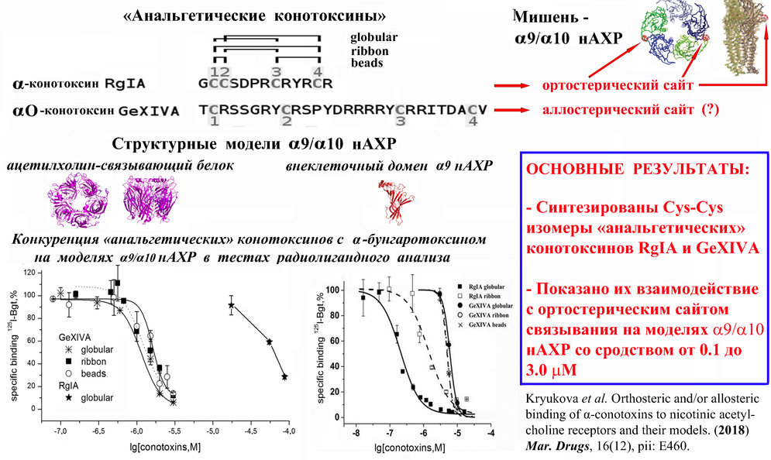
Лаборатория лиганд-рецепторных взаимодействий (И.Е. Кашеверов)
ХАРАКТЕРИСТИКА САЙТОВ СВЯЗЫВАНИЯ "АНАЛЬГЕТИЧЕСКИХ" КОНОТОКСИНОВ НА НИКОТИНОВОМ РЕЦЕПТОРЕ И ЕГО МОДЕЛЯХ
Синтезирована линейка Cys-Cys изомеров «анальгетических» конотоксинов RgIA и GeXIVA, действующих через орто- или аллостерический сайты связывания α9/α10 никотинового холинорецептора, соответственно. Изучение их методом прямого или конкурентного радиолигандного анализа на водорастворимых моделях этого рецептора – ацетилхолин- связывающем белке и рекомбинантном внеклеточном домене α9 субъединицы рецептора, показало, что они эффективно с микромолярным сродством взаимодействуют только с ортостерическим сайтом связывания этих моделей.
Kryukova EV и др. (2018) Orthosteric and/or Allosteric Binding of α-Conotoxins to Nicotinic Acetylcholine Receptors and Their Models. Marine Drugs IF 4.379

Slide 35
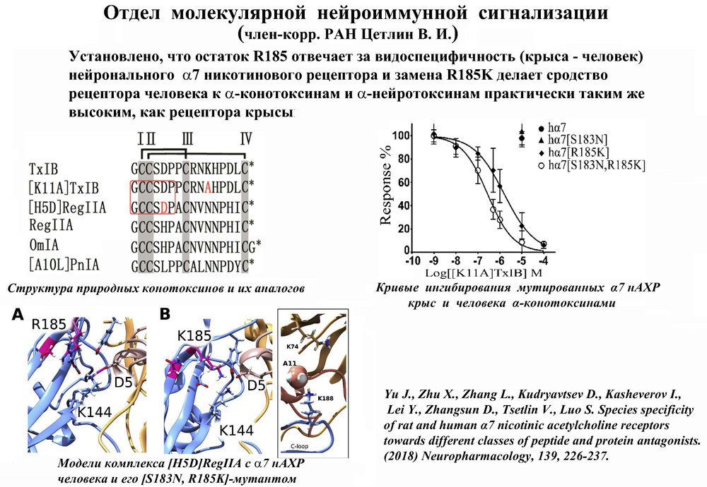
Лаборатория лиганд-рецепторных взаимодействий (И.Е. Кашеверов)
ВЫЯВЛЕНИЕ АМИНОКИСЛОТНЫХ ОСТАТКОВ В α7 НИКОТИНОВОМ РЕЦЕПТОРЕ, ОПРЕДЕЛЯЮЩИХ ЕГО ВИДОСПЕЦИФИЧНОСТЬ
(ЧЕЛОВЕК-КРЫСА) ПО ОТНОШЕНИЮ К РЯДУ α-КОНОТОКСИНОВ
И α-НЕЙРОТОКСИНОВ
α-Нейротоксины, нейротоксические белки из ядов змей, и α-конотоксины, нейротоксические пептиды из морских моллюсков Conus, являются признанными инструментами исследования различных типов никотиновых ацетилхолиновых рецепторов (нАХР), позволяя проводить их идентификацию в норме и при различных заболеваниях (мышечные дистрофии, нейродегенеративные и психические заболевания, никотиновая зависимость), а также получать детальную информацию об участках связывания, необходимую для создания лекарств.
Yu J и др. (2018) Species specificity of rat and human α7 nicotinic acetylcholine receptors towards different classes of peptide and protein antagonists. Neuropharmacology IF 4.249
При решении последней задачи значительные трудности возникают на стадии доклинических испытаний из-за того, что рецепторы модельных животных могут очень сильно отличаться от рецепторов человека по чувствительности к различным лигандам. Вместе с китайскими коллегами мы установили причину этого для нейронального α7 нАХР, регуляция активности которого в мозге необходима при нейродегенеративных заболеваний, а на клетках иммунной системы – при онкологических и воспалительных процессах. Было установлено, что причиной более низкой чувствительности α7 нАХР человека к вышеназванным нейротоксинам является R185, мутация которого в K185 делает сродство таким же, как у α7 нАХР крысы.

Slide 36
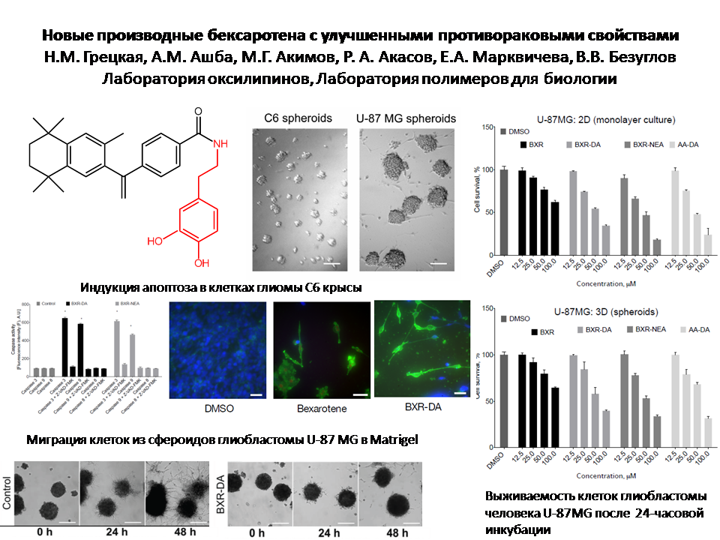
Лаборатория оксилипинов (В.В. Безуглов)
Лаборатория полимеров для биологии (В.П. Зубов)
НОВЫЕ ПРОИЗВОДНЫЕ БЕКСАРОТЕНА С УЛУЧШЕННЫМИ ПРОТИВОРАКОВЫМИ СВОЙСТВАМИ
Синтезированы новые производные ретиноида бексаротена – противоракового агента, применяемого для терапии Т-клеточной лимфомы – содержащие остатки дофамина и аминоэтанола. Эффективность синтезированных соединений против глиомы С6 крысы и U-87MG человека изучена как в стандартных 2D-моделях (монослойные культуры), так и в 3D-моделях (многоклеточные сфероиды), Оба производных проявили в 4 раза более сильный цитотоксический эффект по отношению к обеим линиям клеток по сравнению с исходным бексаротеном, хотя эффективность всех препаратов на модели сфероидов была ниже, чем в монослойной культуре. Кроме того, оба новых производных обладали большей селективностью в отношении раковых клеток по сравнению с бексаротеном.
Ashba A.M., Akimov M.G., Akasov R.A., Gretskaya N.M., Bezuglov V.V., Markvicheva E.A. Cytotoxicity of new bexarotene derivatives for rat glioma C6 and human glioma U-87MG cells / 9th International conference “Biomaterials and Nanobiomaterials: Recent Advances Safety-Toxicology And Ecology Issues” 06-13 May, 2018, Agapi Beach, Heraklion, Crete – Greece. Abstract book. P. 44.
Akimov M.G., Ashba A.M., Akasov R.A., Gretskaya N.M., Bezuglov V.V., Markvicheva E.A. Dopamine and nitroethanolamine bexarotene derivatives for glioma treatment / Sechenov International Biomedical Summit 2018, 21.05 – 23.05.2018, Moscow. М.: Publishing house of Sechenov University, 2018, Abstract Book. P. 31.
Gretskaya Natalia M., Ashba Alina M., Akimov Mikhail G., Akasov Roman A., Burov Sergey, Bezuglov Vladimir V., Markvicheva Elena A. Novel bexarotene derivatives: synthesis and cytotoxicity evaluation for glioma cells in 2D and 3D in vitro models // European Journal of Pharmaceutics and Biopharmaceutics, 2018, submitted

Slide 37
ОТДЕЛ МОЛЕКУЛЯРНОЙ НЕЙРОИММУННОЙ СИГНАЛИЗАЦИИ (член-корр. РАН В.И. Цетлин)
ШТАТНЫЕ СТАВКИ
Q1: 6
Q2: 1
ИФ в 2018
КОЛИЧЕСТВО БАЛЛОВ ИБХ
Total: 31
Ind: 1,6
Ind(s): 1,9
REST: 6
Total: 19
Sci: 16,2
КОЛИЧЕСТВО СТАТЕЙ
35

Slide 38
ОТДЕЛ БИОИНЖЕНЕРИИ (академик М.П. Кирпичников)
ИФ 46
ЛАБОРАТОРИЯ ИНЖЕНЕРИИ БЕЛКА (Д.А. ДОЛГИХ) ИФ 29
ГРУППА БИОИНЖЕНЕРИИ НЕЙРОМОДУЛЯТОРОВ И НЕЙРОРЕЦЕПТОРОВ (Е.Н. ЛЮКМАНОВА) ИФ 20
ГРУППА НАНОБИОИНЖЕНЕРИИ (Оксана В. НЕКРАСОВА) ИФ 8

Slide 39
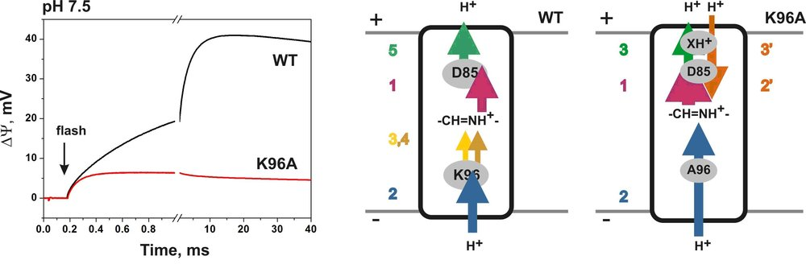
Лаборатория инженерии белка (Д.А. Долгих)
ФУНКЦИОНАЛЬНЫЕ ИССЛЕДОВАНИЯ РЕТИНАЛЬНОГО БЕЛКА Exiguobacterium sibiricum (ESR)
Ретиналь-содержащий белок Exiguobacterium sibiricum (ESR) представляет собой светозависимую протонную помпу, обладающую уникальной структурной особенностью – наличием остатка лизина в положении, соответствующем внутрибелковому донору протонов для основания Шиффа. Впервые получены и исследованы производные ESR, содержащие синтетические аналоги ретиналя. С помощью прямого электрометрического метода изучена кинетика образования светоиндуцированного мембранного потенциала протеолипосомами со встроенным ESR, а также его мутантным вариантом K96A. Показано, что при нейтральных и щелочных значениях рН для ESR дикого типа наблюдается положительный фотоэлектрический ответ, соответствующий переносу протонов во внешнюю среду. Замена остатка К96 сопровождается исчезновением миллисекундной электрогенной фазы, которая связана с репротонированием основания Шиффа. Впервые показано, что пониженная эффективность транспорта протонов в мутанте K96A объясняется не только замедлением фотоцикла, но и повышением вклада обратных реакций. Cовместно с Биологическим факультетом МГУ, ИБХФ РАН и МФТИ.
Siletsky SA и др. (2018) Elimination of proton donor strongly affects directionality and efficiency of proton transport in ESR, a light-driven proton pump from Exiguobacterium sibiricum. BIOCHIM BIOPHYS ACTA IF 3.438
Belikov NE и др. (2018) The effect of the chromophoric group modification on the optical properties of retinal proteins. MENDELEEV COMMUN IF 2.098

Slide 40
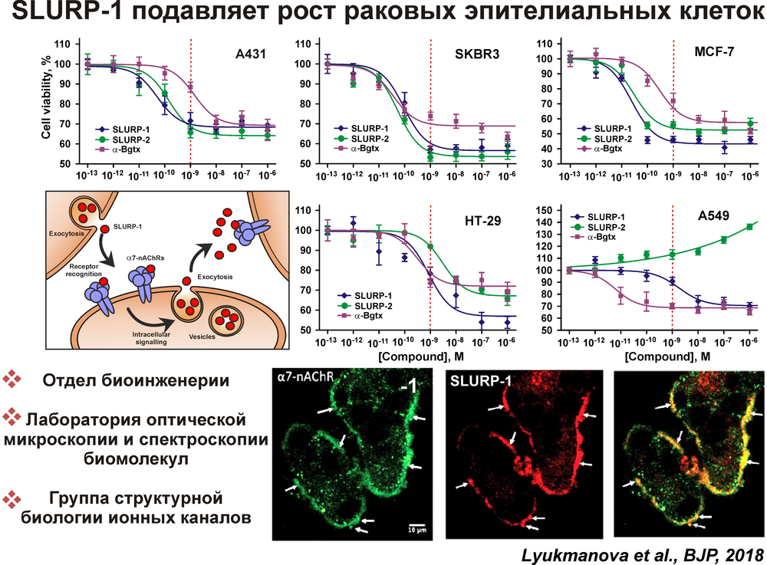
Группа биоинженерии нейромодуляторов и нейрорецепторов (Е.Н. Люкманова)
Лаборатория оптической микроскопии и спектроскопии биомолекул (А.В. Феофанов)
Группа структурной биологии ионных каналов (З.О. Шенкарев)
Лаборатория инженерии белка (Д.А. Долгих)
ТРЕХПЕТЕЛЬНЫЕ БЕЛКИ МЛЕКОПИТАЮЩИХ ЗАЩИЩАЮТ ОТ РАКА
Обнаружено, что секретируемый белок человека SLURP-1, который экспрессируется в эпителиальных клетках и контролирует их пролиферацию и миграцию, подавляет рост раковых клеток эпителиального происхождения.
Воздействие SLURP-1 на раковые клетки характеризуется положительной обратной связью: экзогенный (рекомбинантный) SLURP-1 связывается с никотиновыми ацетилхолиновыми рецепторами α7 типа на поверхности клеток и запускает каскад сигналов, который мгновенно активирует секрецию эндогенного SLURP-1 из внутриклеточных депо, быстро повышая его концентрацию в межклеточном пространстве и усиливая антипролиферативное действие.
Концентрации SLURP-1, подавляющие деление опухолевых клеток, не влияют на рост нормальных клеток.
Lyukmanova EN и др. (2018) Human secreted proteins SLURP-1 and SLURP-2 control the growth of epithelial cancer cells via interactions with nicotinic acetylcholine receptors. British Journal of Pharmacology IF 6.8

Slide 41
ОТДЕЛ БИОИНЖЕНЕРИИ (академик М.П. Кирпичников)
ШТАТНЫЕ СТАВКИ
Q1: 5
Q2: 0
ИФ в 2018
КОЛИЧЕСТВО БАЛЛОВ ИБХ
Total: 32
Ind: 1,4
Ind(s): 1,6
REST: 13
Total: 20,7
Sci: 19,7
КОЛИЧЕСТВО СТАТЕЙ
46

Slide 42
ОТДЕЛ МОЛЕКУЛЯРНОЙ НЕЙРОБИОЛОГИИ
(член-корр. РАН А.В. Семьянов) ИФ 98
ЛАБОРАТОРИЯ НЕЙРОРЕЦЕПТОРОВ И НЕЙРОРЕГУЛЯТОРОВ (С.А. КОЗЛОВ) ИФ 43
ЛАБОРАТОРИЯ ВНЕСИНАПТИЧЕСКОЙ ПЕРЕДАЧИ (А.В. СЕМЬЯНОВ) ИФ 14
ЛАБОРАТОРИЯ СИНТЕТИЧЕСКИХ ВАКЦИН (О.М. ВОЛЬПИНА) ИФ 10
ЛАБОРАТОРИЯ МОЛЕКУЛЯРНЫХ ИНСТРУМЕНТОВ ДЛЯ НЕЙРОБИОЛОГИИ (А.А. ВАСИЛЕВСКИЙ) ИФ 30

Slide 43
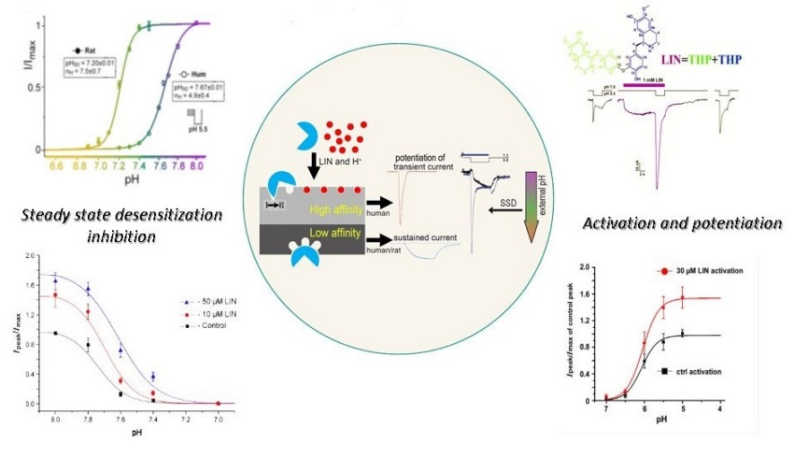
Лаборатория нейрорецепторов и нейрорегуляторов (С.А. Козлов)
Лаборатория биофармацевтики (В.И. Дейгин)
Лаборатория биомолекулярной ЯМР-спектроскопии (А.С. Арсеньев)
Лаборатория моделирования биомолекулярных систем (Р.Г. Ефремов)
В ЛЕКАРСТВЕННОМ РАСТЕНИИ Laurus nobilis ОБНАРУЖЕН ПРОТОН-НЕЗАВИСИМЫЙ АКТИВАТОР КИСЛОТО-ЧУВСТВИТЕЛЬНЫХ КАНАЛОВ ASIC3
С НЕОБЫЧНЫМИ ФАРМАКОЛОГИЧЕСКИМИ СВОЙСТВАМИ
Целенаправленный поиск новых лигандов к ионным каналам семейства ASIC привел к обнаружению в листьях благородного лавра алкалоида линдолдхамин, который может активировать канал ASIC3 при физиологических значениях pH. Было показано, что закисление внеклеточной среды, которое в норме приводит к активации ионного канала, не является необходимым условием для открытия как человеческой, так и крысиной изоформы ASIC3 канала. Электрофизиологические исследования на гетерологически экспрессированных ионных каналах ASIC3 выявили различия в модуляции активности человеческой и крысиной изоформы линдолдхамином. С помощью различных протоколов было показано, что связывание линдолдхамина с человеческой изоформой ASIC3 канала в закрытом состоянии приводит к 2 кратному росту амплитуды транзиентного тока в ответ на кислотный рН стимул; при этом на крысиную изоформу ASIC3 лиганд не влиял. Протон независимая активация крысиного канала также была существенно ниже по амплитуде регистрируемого тока. В итоге были показаны существенные фармакологические отличия каналов ASIC3 человека и крысы при их взаимодействии с новым алколоидом, что еще раз доказывает неоднозначность возможной интерпретации данных, получаемых в тестировании на животных моделях, при разработке лекарственных средств для людей.
Osmakov DI и др. (2018) Proton-independent activation of acid-sensing ion channel 3 by an alkaloid, lindoldhamine, from Laurus nobilis. Br J Pharmacol IF 4.82
Фармакологические свойства линдолдхамина позволяют позиционировать его как новый инструмент для изучения активности каналов ASIC и для изучения синаптической пластичности нервной системы в целом, так как решающая роль этих каналов в этом процессе давно доказана. Уникальным свойством нового лиганда является способность конкурировать с протонами, вызывающими десенситизацию транзиентного тока ASIC3 канала, таким образом, что на кривой рН-зависимости десенситизации наблюдается увеличение амплитуды транзиентного тока, а не сдвиг кривой в область более кислых значений. Ни для одного известного лиганда ASIC такой эффект опубликован ранее не был.

Slide 44
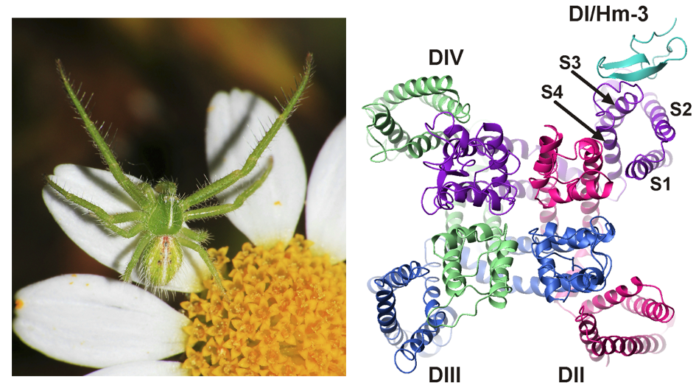
Лаборатория молекулярных инструментов для нейробиологии (А.А. Василевский)
Группа структурной биологии ионных каналов (З.О. Шенкарев)
Группа биоинженерии нейромодуляторов и нейрорецепторов (Е.Н. Люкманова)
ТОКСИН ПАУКА БЛОКИРУЕТ АБЕРРАНТНЫЕ ТОКИ В МУТАНТНЫХ
ИОННЫХ КАНАЛАХ
Männikkö R и др. (2018) Spider toxin inhibits gating pore currents underlying periodic paralysis. Proc Natl Acad Sci U S A IF 9.504
Токсин из яда паука-бокохода Heriaeus melloteei может стать основой для создания лекарства от гипокалиемического периодического паралича второго типа, надежного лекарства от всех случаев которого не существует. Причиной заболевания служат мутации гена потенциал-чувствительных натриевых каналов Na_{V}1.4, характерных для скелетных мышц. В результате мутаций эти каналы проводят аберрантные токи, мышцы оказываются неспособны отвечать на сигналы нервной системы, и развивается слабость вплоть до паралича.
Токсин Hm-3 оказался способным селективно блокировать такие токи, протекающие через потенциал-чувствительных домен I мутантных каналов. Подробнее в пресс-релизе на сайте ИБХ.
Notes:
См. слайд 24. Эта же работа цитируется в результатах Шенкарева. Авторы хотят оставить как два достижения. У Шенкарева – структурные аспекты, у Василевского – функциональнные.

Slide 45
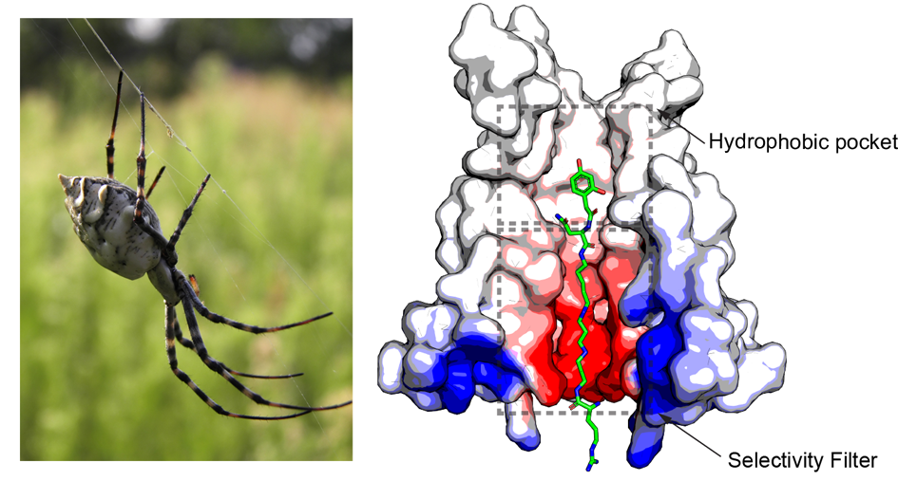
Лаборатория молекулярных инструментов для нейробиологии (А.А. Василевский)
МОЛЕКУЛЯРНЫЙ МЕХАНИЗМ ДЕЙСТВИЯ АЦИЛПОЛИАМИНОВ –
БЛОКАТОРОВ ГЛУТАМАТНЫХ РЕЦЕПТОРОВ
E.C. Twomey, M.V. Yelshanskaya, A.A. Vassilevski, A.I. Sobolevsky (2018) Mechanisms of Channel Block in Calcium-Permeable AMPA Receptors. Neuron
IF 14.318
В составе яда пауков и ос находят ацилполиамины – высокоаффинные блокаторы рецепторов глутамата, главного возбуждающего нейромедиатора мозга человека. Под руководством Е.В. Гришина в 1986 г. был описан первый представитель ацилполиаминов – аргиопин из яда паука-кругопряда Argiope lobata. В 2018 г. с использованием метода криоэлектронной микроскопии изучена пространственная структура комплекса аргиопина с глутаматным рецептором. Полученные результаты позволят создать препараты для лечения нейродегенеративных заболеваний. Исследование удостоено иллюстрации на обложке журнала Neuron. Подробнее в пресс-релизе на сайте ИБХ.

Slide 46
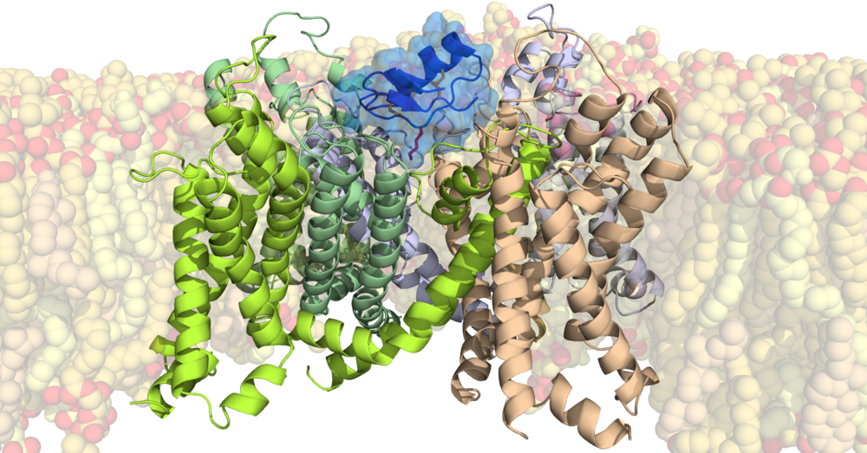
Лаборатория молекулярных инструментов для нейробиологии (А.А. Василевский)
Лаборатория моделирования биомолекулярных систем (Р.Г. Ефремов)
Лаборатория оптической микроскопии и спектроскопии биомолекул (А.В. Феофанов)
Группа анализа структуры мембранных белков in silico (А.О. Чугунов)
Группа нанобиоинженерии (Оксана В. Некрасова)
МЕХАНИЗМ СЕЛЕКТИВНОГО ДЕЙСТВИЯ БЛОКАТОРА КАЛИЕВОГО КАНАЛА Kv1.2
Kuzmenkov AI и др. (2018) K1.2 channel-specific blocker from Mesobuthus eupeus scorpion venom: Structural basis of selectivity. Neuropharmacology
IF 4.249
Яд скорпионов богат пептидными блокаторами потенциал-чувствительных калиевых каналов (K_{V}), и это разнообразие мы отразили в ранее созданной базе данных таких пептидов Kalium. Из яда скорпиона Mesobuthus eupeus получен высокоаффинный и селективный блокатор каналов K_{V}1.2, характерных для центральной нервной системы человека. С применением молекулярного моделирования и сайт-направленного мутагенеза изучен механизм селективного взаимодействия токсина и каналов.
Notes:
Сравни со слайдом 24

Slide 47
ОТДЕЛ МОЛЕКУЛЯРНОЙ НЕЙРОБИОЛОГИИ
(член-корр. РАН А.В. Семьянов)
ШТАТНЫЕ СТАВКИ
Q1: 7
Q2: 11
ИФ в 2018
КОЛИЧЕСТВО БАЛЛОВ ИБХ
Total: 71
Ind: 3,2
Ind(s): 3,5
REST: 11
Total: 22,25
Sci: 20,5
КОЛИЧЕСТВО СТАТЕЙ
98

Slide 48
ОТДЕЛ МОЛЕКУЛЯРНОЙ БИОЛОГИИ И БИОТЕХНОЛОГИИ РАСТЕНИЙ (член-корр. РАН С.К. Завриев) ИФ 78
ЛАБОРАТОРИЯ МОЛЕКУЛЯРНОЙ ДИАГНОСТИКИ (С.К. ЗАВРИЕВ) ИФ 11
ЛАБОРАТОРИЯ МОЛЕКУЛЯРНОЙ БИОИНЖЕНЕРИИ (К.А. МИРОШНИКОВ) ИФ 22
ЛАБОРАТОРИЯ ФУНКЦИОНАЛЬНОЙ ГЕНОМИКИ И ПРОТЕОМИКИ РАСТЕНИЙ (М.Э. ТАЛЬЯНСКИЙ) ИФ 10
ЛАБОРАТОРИЯ ЭКСПРЕССИОННЫХ СИСТЕМ И МОДИФИКАЦИИ ГЕНОМА РАСТЕНИЙ «БИОТРОН» (С.В. ДОЛГОВ) ИФ 31
ЛАБОРАТОРИЯ БИОТЕХНОЛОГИИ РАСТЕНИЙ (Я.И. БУРЬЯНОВ) ИФ 0.8
ГРУППА ЛЕСНОЙ БИОТЕХНОЛОГИИ (К.А. ШЕСТИБРАТОВ) ИФ 3
ЛАБОРАТОРИЯ МОЛЕКУЛЯРНЫХ ОСНОВ СТРЕССОУСТОЙЧИВОСТИ РАСТЕНИЙ
(М.Э. ТАЛЬЯНСКИЙ) ИФ 7

Slide 49
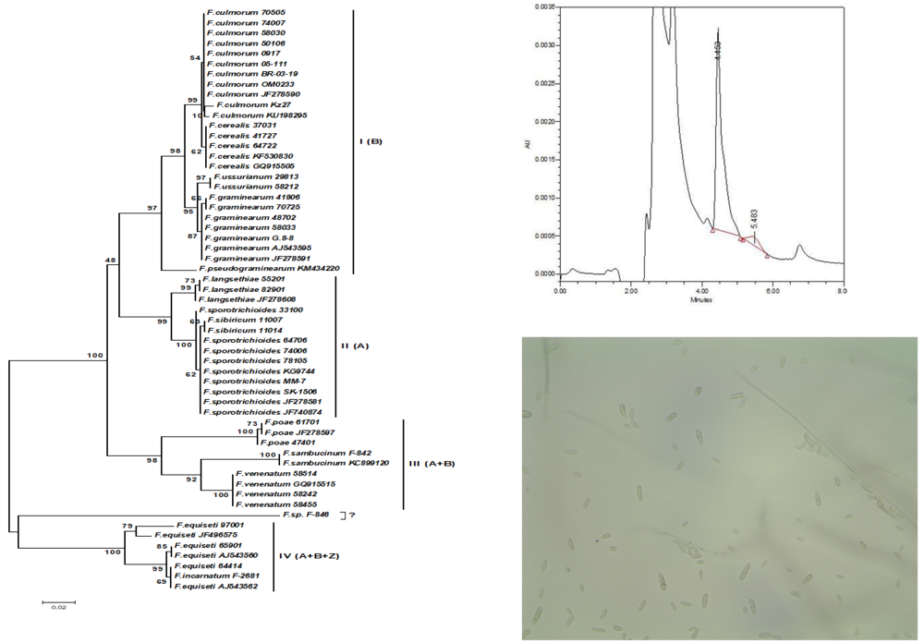
Лаборатория молекулярной диагностики (С.К. Завриев)
ВЫЯВЛЕНИЕ НОВЫХ ТАКСОНОВ В СОСТАВЕ РОДА FUSARIUM
C ИСПОЛЬЗОВАНИЕМ КОМПЛЕКСНОГО ПОДХОДА
Был проведён комплексный анализ таксономического статуса и характеристик ряда коллекционных штаммов грибов рода Fusarium. Применение мультилокусного филогенетического анализа, морфологической характеристики и исследование токсинообразования позволили обнаружить ряд культур, предположительно представляющих собой новые, ранее не охарактеризованные виды. Наиболее ярким примером такого штамма является штамм F-846, первоначально идентифицированный как F. poae. Он формировал отдельную ветвь на филогенетических деревьях, построенных с использованием последовательностей 5 маркерных генов. Исследование с использованием методов ВЭЖХ продемонстрировало, что штамм F-846 способен к синтезу ДОН и его ацетилированных производных. Микроскопический анализ подтвердил, что данный штамм, по всей видимости, представляет собой новый вид рода Fusarium.
Stakheev AA и др. (2018) Phylogenetic analysis and molecular typing of trichothecene-producing Fusarium fungi from Russian Collections. Acta Naturae IF 2.0
Notes:
Сравни со слайдом 24

Slide 50
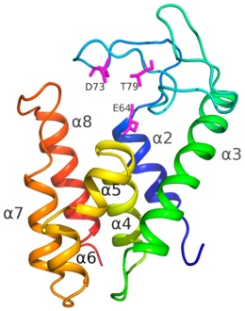
Лаборатория молекулярной биоинженерии (К.А. Мирошников)
ЕСТЕСТВЕННЫЙ ТРАНСМЕМБРАННЫЙ ДОМЕН ПЕПТИДОГЛИКАН-ГИДРОЛАЗЫ ACINETOBACTER СПОСОБСТВУЕТ БАКТЕРИОЛИТИЧЕСКОЙ АКТИВНОСТИ ФЕРМЕНТА
Ферменты, которые разрушают клеточную стенку бактерий, в свете возрастающей антибиотикоустойчивости патогенных микроорганизмов, считаются перспективными антибактериальными препаратами. Белки, гидролизующие пептидогликан (основной материал клеточной стенки), достаточно распространены в природе и кодируются в геномах многих бактерий (аутолизины) и бактериофагов (эндолизины). Основное препятствие для внедрения таких белков в практику – неспособность проникать через внешнюю мембрану грамотрицательных бактерий. Для осуществления этой функции либо используются дополнительные вещества, разрыхляющие мембрану, либо в полипептидную цепь фермента путем генной инженерии добавляется трансмембранный домен, обеспечивающий транспорт полученного химерного белка через мембрану бактерии. Такие белки называются «Артилизины» (ARTIficial LYSIN – «искусственный фермент»). При анализе бактериальных геномов нами был обнаружен фермент с предсказанной пептидогликан-гидролазной функцией, у которого на С-конце имеется последовательность, образующая положительно заряженную α-спираль с возможной трансмембранной функцией. Полученный рекомбинантный белок (AcLys) способен проявлять бактериолитическую активность на широком спектре грамотрицательных бактерий без добавления разрыхлителей мембран. Кристаллы белка AcLys были получены в условиях микрогравитации. Пространственная структура белка, полученная методом рентгеновской кристаллографии с разрешением 1.2 Å, показала наличие α-спирали (α8), не нарушающей целостность белковой глобулы и, вероятно, играющей активную роль в «лизисе снаружи». Исследование таких «природных артилизинов» способствуют рациональному дизайну «ферментативных антибиотиков».
Sykilinda N.N., Nikolaeva A.Y., Shneider M.M., Mishkin D.V., Patutin A.A., Popov V.O., Boyko K.M., Klyachko N.L., Miroshnikov K.A.”Structure of an Acinetobacter Broad-Range Prophage Endolysin Reveals a C-Terminal α-Helix with the Proposed Role in Activity against Live Bacterial Cells” Viruses. (2018). V. 10. №6. pii: E309. doi: 10.3390/v10060309. IF 3.761
Notes:
Сравни со слайдом 24

Slide 51
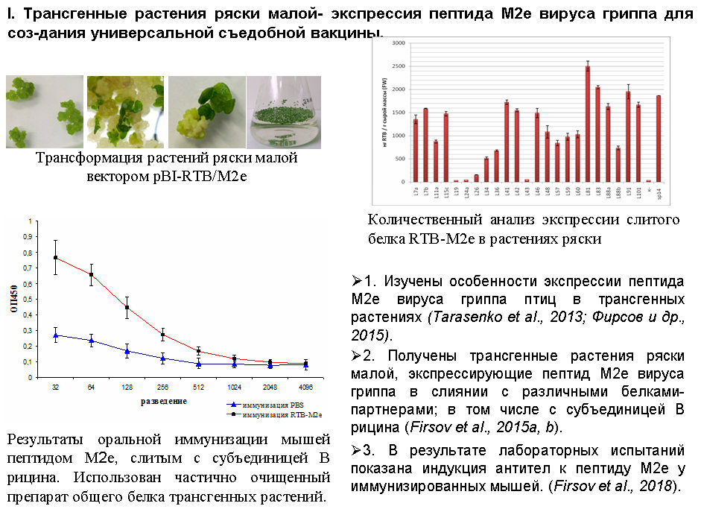
Лаборатория экспрессионных систем и модификации генома растений «БИОТРОН» (С.В. Долгов)
ИСПЫТАНИЕ НА ЛАБОРАТОРНЫХ ЖИВОТНЫХ РЕКОМБИНАНТНОГО ВАКЦИННОГО БЕЛКА М2е-RTB, ПОЛУЧЕННОГО В РАСТЕНИЯХ РЯСКИ МАЛОЙ
В соответствии с планом научно-исследовательской работы в 2018г был проведен молекулярно-биологический анализ растений ряски малой, и впервые получены линии ряски – продуценты рекомбинантного вакцинного белка М2е-RTB. Полученным в растениях Ряски рекомбинантным белком М2е-RTB орально иммунизировали мышей, показана индукция антител к пептиду М2е вируса гриппа птиц. «Разработка систем синтеза рекомбинантных белков на основе растительных экспрессионных платформ (биофарминг)».
№ 01201352434
Firsov A и др. (2018) Expression and Immunogenicity of M2e Peptide of Avian Influenza Virus H5N1 Fused to Ricin Toxin B Chain Produced in Duckweed Plants. Front Chem IF 1.062
Notes:
Сравни со слайдом 24

Slide 52
Лаборатория экспрессионных систем и модификации генома растений «БИОТРОН» (С.В. Долгов)
ИЗУЧЕНИЕ МОЛЕКУЛЯРНО-БИОЛОГИЧЕСКИХ МЕХАНИЗМОВ
И РАЗРАБОТКА МЕТОДОВ МОЛЕКУЛЯРНОЙ СЕЛЕКЦИИ
ДЛЯ ПОЛУЧЕНИЯ РАСТЕНИЙ С/Х КУЛЬТУР, УСТОЙЧИВЫХ
К СТРЕССОВЫМ ФАКТОРАМ ВНЕШНЕЙ СРЕДЫ И С УЛУЧШЕННЫМ КАЧЕСТВОМ УРОЖАЯ
Проведен анализ наследования трансгенных признаков в потомстве 54 первичных трансгенных линий Т0 мягкой пшеницы, содержащих гены устойчивости к гербициду bar и солевому стрессу hvnxh2 или agnhx. Выявлено 165 популяций T2-T3 наследующих гены стрессоустойчивости как гомозиготные аллели. Молекулярно-биологическим анализом подтверждена экспрессия генов солеустойчивости в гомозиготном потомстве 16-ти линий Т0. Для изучения постранскрипционного регулирования сроков созревания плодов 27 трансгенных линий яблони адаптированных к условиям ex vitro, которые содержат кассеты экспрессии для подавления синтеза этилена, были успешно привиты на подвои с целью ускорения их цветения и плодоношения.
Изучение молекулярно-биологических механизмов и разработка методов молекулярной селекции для получения растений с/х культур, устойчивых к стрессовым факторам внешней среды и с улучшенным качеством урожая, № 0101-2014-0047, № 01201352435
Miroshnichenko D и др. (2018) Genetic transformation of einkorn (Triticum monococcum L. ssp. monococcum L.), a diploid cultivated wheat species. BMC Biotechnol IF 2.605
Mitiouchkina T и др. (2018) Efficiency assessment of genetic designs with coat protein in transgene-mediated resistance against chrysanthemum virus b. Acta Hortic IF 0.17
Sidorova T и др. (2018) Generation of transgenic rootstock plum ((Prunus pumila L. × P. salicina Lindl.) × (P. cerasifera Ehrh.)) using hairpin-RNA construct for resistance to the plum pox virus. Agronomy (Basel) IF 1.419
Notes:
Сравни со слайдом 24

Slide 53
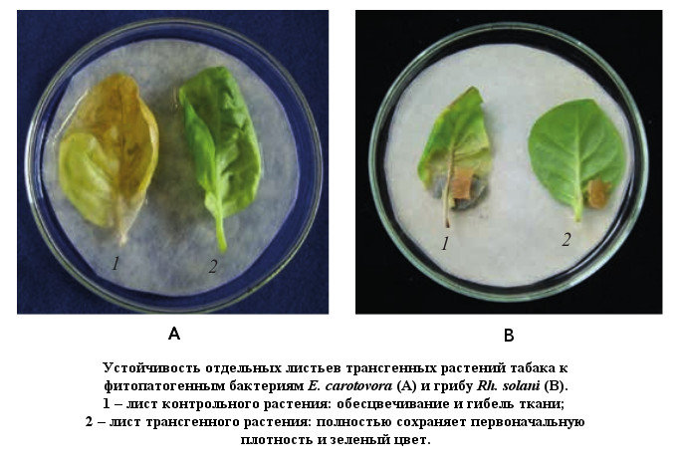
Лаборатория биотехнологии растений (Я.И. Бурьянов)
УСТОЙЧИВОСТЬ РАСТЕНИЙ, ЭКСПРЕССИРУЮЩИХ ГЕН АНТИМИКРОБНОГО ПЕПТИДА БОМБИНИНА, К ФИТОПАТОГЕНАМ
Получены и исследованы трансгенные растения с искусственным геном антимикробного пептида бомбинина. Растения проявляли устойчивость к инфекции бактерией Erwinia carotovora и грибом Rhizoctonia solani. Использование растений табака, экспрессирующих ген антимикробного пептида бомбинина, перспективно в сельскохозяйственной биотехнологии для защиты растений.
Zakharchenko NS и др. (2018) Gene expression of the antimicrobial peptide bombinin increases the resistance of trangenic tobacco plant to phytopathogens. Applied Biochemistry and Microbiology IF 0.707

Slide 54
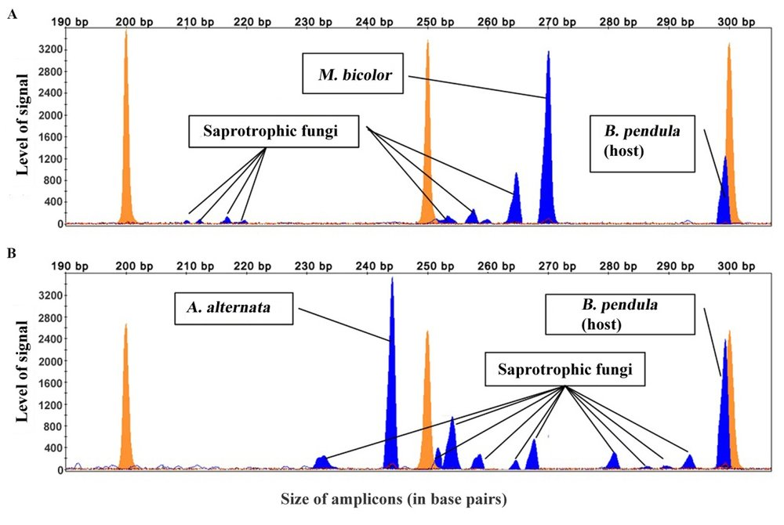
Группа лесной биотехнологии растений (К.А. Шестибратов)
РАННЕЕ ВЫЯВЛЕНИЕ И ИДЕНТИФИКАЦИЯ ОСНОВНЫХ ГРИБНЫХ ФИТОПАТОГЕНОВ ДЛЯ ОЦЕНКИ РЕЗИСТЕНТНОСТИ НОВЫХ ГЕНОТИПОВ ЛЕСНЫХ ДРЕВЕСНЫХ РАСТЕНИЙ
Растущее значение лесных плантаций повышает спрос на устойчивые к фитопатогенам формы лесных древесных растений. В данной работе описан эффективный метод раннего выявления и идентификации основных грибных фитопатогенов в посадочном материале березы повислой (Betula pendula) и березы пушистой (B. pubescens) на основе оценки размеров внутренних транскрибируемых спейсеров (ITS1 и ITS2) в кластере генов рДНК 18S-5.8 S-28S, видоспецифичных для большинства микромицетов. Электрофоретический анализ локусов ITS1 и ITS2 позволил выявить преобладающие фитопатогенные виды грибов березы пушистой и повислой in planta. Этот новый молекулярно-генетический метод может быть использован для скрининга генотипов березы и других лесных древесных растений на наличие различных грибных патогенов при оценке устойчивости к болезням. Эта информация может оказаться полезной при селекции новых генотипов лесных древесных растений, в том числе трансгенных клонов с измененным составом древесины.
На рисунке приведен пример двух компьютерных электрофореграмм с несколькими пиками, соответствующими фрагментам ДНК (ампликонам) полученных с образцов ДНК инфицированных листьев (А) и стеблей (В) березы повислой. Каждый пик соответствует определенному фитопатогену. Фрагменты ДНК получены при ПЦР с использованием праймеров ITS1-ITS2 и последующим разделением капиллярным гель-электрофорезом с использованием ABI Prism 310 Genetic Analyzer. Коричневые пики представляют собой фрагменты ДНК стандарта размера GeneScan™ 500 LIZ™.
Shestibratov KA и др. (2018) Early detection and identification of the main fungal pathogens for resistance evaluation of new genotypes of forest trees. FORESTS IF 1.956
Notes:
Сравни со слайдом 24

Slide 55
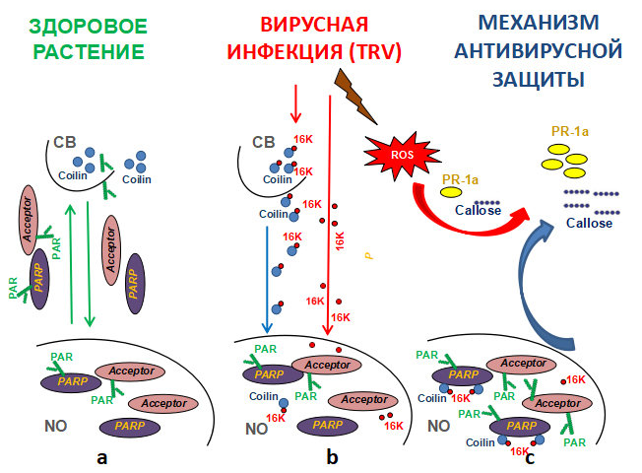
Лаборатория молекулярных основ стрессоустойчивости растений (М.Э. Тальянский)
Лаборатория функциональной геномики и протеомики растений (М.Э. Тальянский)
HОВЫЙ АНТИВИРУСНЫЙ МЕХАНИЗМ РАСТЕНИЙ, ОСНОВАННЫЙ
НА ВЗАИМОДЕЙСТВИИ СУБЪЯДЕРНЫХ СТРУКТУР И ВИРУСНОГО БЕЛКА
Ядрышки и тельца Кахаля (ТК) являются субъядерными доменами с хорошо известными функциями в метаболизме РНК и сборке РНК-белковых комплексов. В сотрудничестве с Институтом Джеймса Хаттона (Великобритания) описан ранее неизвестный механизм, с помощью которого эти структуры и их компоненты регулируют защитный ответ растения на атаку патогена.
Показано, что основные белки ТК - коилин, и ядрышка - фибрилларин взаимодействуют с поли(АДФ-рибозо)полимеразой (PARP) и модифицируют ее функцию, и это взаимодействие модулируется белком 16К вируса погремковости табака. PARP модифицирует функции различных «целевых» белков (акцепторов) путем присоединения к ним цепей АДФ-рибозы (PAR). Для ре-активации целевых белков, PARP перемещает их из ядрышка и хроматина в ТК для удаления и рециркуляции PAR. При заражении вирусом растение запускает защитные ответы, включающие накопление активных форм кислорода (ROS), увеличения уровня транскриптов PR-1a (патоген-ассоциированного белка, PR) и отложение каллозы. 16К, попадая в ядро, взаимодействует с коилином и релокализует его в ядрышко, что, в свою очередь приводит к задержке PARP в данном субъядерном домене, предотвращая его перемещение в ТК для удаления и рециркуляции PAR. Это приводит к избыточному накоплению PAR/модифицированных белков и значительному усилению защитных реакций растения.
Kalinina NO и др. (2018) The multiple functions of the nucleolus in plant development, disease and stress responses. Front Plant Sci IF 3.678
Makarova S. и др. (2018). Interactive Responses of Potato (Solanum tuberosum L.) plants to heat stress and infection with Potato Virus Y. Frontiers Microbiol. IF 4.019
Notes:
Сравни со слайдом 24

Slide 56
Лаборатория протеомики
Лаборатория функциональной геномики и протеомики растений (М.Э. Тальянский)
СИСТЕМНЫЙ АНАЛИЗ ПЕПТИДОГЕНЕЗА РАСТЕНИЙ
Обнаружено, что стрессовые гормоны растений влияют на пептидогенез внутриклеточных и секретируемых пептидов, а также приводит к высвобождению криптических пептидов, модулирующих экспрессию защитных генов. Выявлено, что секретом растительной клетки содержит сотни модифицированных и немодифицированных пептидов – фрагментов функциональных белков и нефункциональных коротких прекурсоров. Протеазы, ответствен-ные за формирование внеклеточного пептид-ного пула, были предсказаны биоинформатиче-ски. Наши результаты проливают свет на роль протеаз и пост-трансляционных модификаций в формировании и «управлении» внеклеточными пептидными пулами в стрессовых условиях.
Phytohormone treatment induces generation of cryptic peptides with antimicrobial activity in the Moss Physcomitrella patens.
I. Fesenko; R. Azarkina; I. Kirov; A. Knyazev; A. Filippova; E. Grafskaia; V. Lazarev; V. Zgoda; I. Butenko; O. Bukato; I. Lyapina;
D. Nazarenko; S. Elansky; A. Mamaeva; V. Ivanov; V. Govorun. BMC Plant Biology, 2018, DOI: 10.1186/s12870-018-1611-z IF 3.93
Analysis of Endogenous Peptide Pools of Physcomitrella patens Moss. Fesenko I, Khazigaleeva R, Govorun V, Ivanov V. Methods Mol Biol. 2018;1719:395-405. doi: 10.1007/978-1-4939-7537-2_27. IF 0.79
Impact of Noncoding Part of the Genome on the Proteome Plasticity of the Eukaryotic Cell. Fesenko, I.A., Kirov, I.V. & Filippova, A.A. Russ J Bioorg Chem (2018) 44: 397. https://doi.org/10.1134/S1068162018040076 IF 0.838
Salicylic acid influences the protease activity and post-translation modifications of the secreted peptides in the moss Physcomitrella patens. Anna Filippova, Irina Lyapina, Ilya Kirov, Victor Zgoda, Alexey Belogurov, Anna Kudriaeva, Vadim Ivanov, Igor Fesenko. Journal of Peptide Science, 2018 doi: 10.1002/psc.3138 IF 1.969
Pilot satellitome analysis of the model plant, Physcomitrella patens, revealed a transcribed and high-copy IGS related tandem repeat. Kirov I., Gilyok M., Knyazev A., Fesenko I.: Comparative Cytogenetics, 2018, 12(4): in press IF 1.319
Notes:
Сравни со слайдом 24

Slide 57
ОТДЕЛ МОЛЕКУЛЯРНОЙ БИОЛОГИИ И БИОТЕХНОЛОГИИ РАСТЕНИЙ (член-корр. РАН С.К. Завриев)
ШТАТНЫЕ СТАВКИ
Q1: 4
Q2: 15
СУММАРНЫЙ ИФ в 2018
78
КОЛИЧЕСТВО БАЛЛОВ ИБХ
Total: 74
Ind: 1,2
Ind(s): 1,7
REST: 21
Total: 20,35
Sci: 16,35
КОЛИЧЕСТВО СТАТЕЙ

Slide 58
ОТДЕЛ ХИМИЧЕСКОЙ БИОЛОГИИ ГЛИКАНОВ И ЛИПИДОВ (д.х.н. Н.В. Бовин) ИФ 66
ЛАБОРАТОРИЯ УГЛЕВОДОВ (Н.В. БОВИН) ИФ 54
ЛАБОРАТОРИЯ ХИМИИ ЛИПИДОВ (Е.Л. ВОДОВОЗОВА) ИФ 17

Slide 59
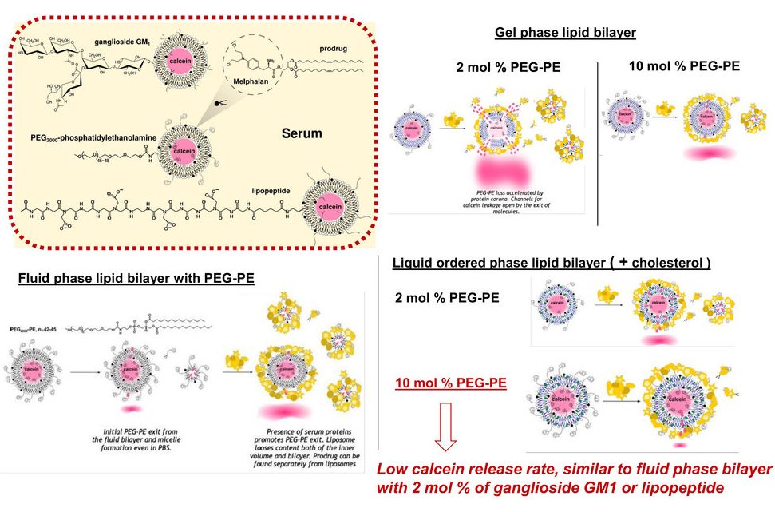
Лаборатория химии липидов (Е.Л. Водовозова)
Лаборатория углеводов (Н.В. Бовин)
ВЛИЯНИЕ СТАБИЛИЗИРУЮЩИХ КОМПОНЕНТОВ В ЛИПИДНОМ БИСЛОЕ НА ЦЕЛОСТНОСТЬ ЛИПОСОМ С ЛИПОФИЛЬНЫМ ПРОЛЕКАРСТВОМ
В СЫВОРОТКЕ КРОВИ ЧЕЛОВЕКА
Исследовано влияние ряда амфифильных молекул в липидном бислое на целостность 100-нм-липосом, нагруженных липофильным пролекарством химиотерапевтического препарата мелфалана, в сыворотке крови человека. С помощью флуоресцентных методов показано, что фосфатидилинозит защищает от деградации жидкофазный липидный бислой, сформированный на основе яичного фосфатидилхолина, не менее 4 ч, а ганглиозид GM1 и конъюгат карбоксилированного олигоглицина с фосфатидилэтаноламином – вплоть до 24 ч. В то же время, конъюгат полиэтиленгликоля-2000 с фосфатидилэтанол-амином (ПЭГ-липид) способствовал разруше-нию липосом: происходило вымывание липидов из жидкофазного липидного бислоя, а в случае твердофазной мембраны (гелевая фаза бислоя), содержащей менее 10 мол. % ПЭГ-липида, в ней возникали разрывы (мембрана давала течь).
ПЭГ-липид хорошо стабилизировал липидный бислой, находящийся в конденсированной жидкоупорядоченной фазе, то есть содержащий достаточное количество холестерина. Описанные эффекты следует учитывать при использовании липофильных конъюгатов ПЭГ в составе супрамолекулярных систем доставки лекарств, нестабилизированных ковалентными связями, таких как липосомы, липидные наносферы, мицеллы.
Tretiakova D и др. (2018) Influence of stabilizing components on the integrity of antitumor liposomes loaded with lipophilic prodrug in the bilayer. Colloids Surf B Biointerfaces IF 3.997

Slide 60
ОТДЕЛ ХИМИЧЕСКОЙ БИОЛОГИИ ГЛИКАНОВ И ЛИПИДОВ (д.х.н. Н.В. Бовин)
ШТАТНЫЕ СТАВКИ
Q1: 11
Q2: 4
СУММАРНЫЙ ИФ в 2018
66
КОЛИЧЕСТВО БАЛЛОВ ИБХ
Total: 69
Ind: 2,6
Ind(s): 3,1
REST: 7
Total: 26,5
Sci: 22
КОЛИЧЕСТВО СТАТЕЙ

Slide 61
ОТДЕЛ БИОМОЛЕКУЛЯРНОЙ ХИМИИ
(д.х.н. И.В. Ямпольский) ИФ 79
ЛАБОРАТОРИЯ ХИМИИ МЕТАБОЛИЧЕСКИХ ПУТЕЙ (И.В. ЯМПОЛЬСКИЙ) ИФ 50
ГРУППА ХИМИИ ГЕТЕРОЦИКЛИЧЕСКИХ СОЕДИНЕНИЙ (М.С. БАРАНОВ) ИФ 33
ГРУППА СИНТЕТИЧЕСКОЙ БИОЛОГИИ (К.С. САРКИСЯН) ИФ 0

Slide 62
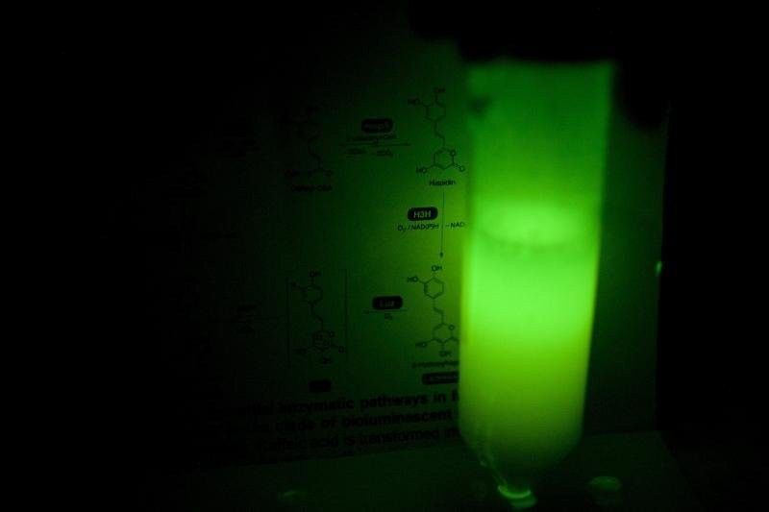
Лаборатория химии метаболических путей (И.В. Ямпольский)
OТКРЫТИЕ МЕХАНИЗМА БИОЛЮМИНЕСЦЕНЦИИ ГРИБОВ,
А ТАКЖЕ СОЗДАНИЕ ЛЮМИНЕСЦЕНТНЫХ ДРОЖЖЕЙ
Ученые ИБХ РАН и ФИЦ Красноярский научный центр СО РАН вместе с российскими и иностранными коллегами полностью описали механизм, позволяющий грибам светиться в темноте. Испускание света обеспечивают всего четыре фермента, перенос которых в любые другие организмы делает их светящимися. Чтобы это проиллюстрировать, авторы создали светящиеся в темноте дрожжи. Теоретическая и экспериментальная части работы поддержаны грантами Российского научного фонда.
Расшифровка механизма свечения грибов стала возможной благодаря многолетним предшествующим исследованиям. Еще в начале XIX века было установлено, что источник свечения гниющего дерева – грибница. В 2009 году Андерсон Оливейра и Кассиус Стевани, соавторы настоящей работы, определили, что все светящиеся грибы испускают свет благодаря единому механизму, а в 2015-2017 годах российские ученые под руководством Ильи Ямпольского совершили ряд ключевых открытий, в том числе определили структуру люциферина – молекулы, окисление которой приводит к испусканию света.
Kotlobay AA и др. (2018) Genetically encodable bioluminescent system from fungi. Proc Natl Acad Sci U S A IF 9.504

Slide 63
ОТДЕЛ БИОМОЛЕКУЛЯРНОЙ ХИМИИ
(д.х.н. И.В. Ямпольский)
ШТАТНЫЕ СТАВКИ
Q1: 6
Q2: 3
СУММАРНЫЙ ИФ в 2018
79
КОЛИЧЕСТВО БАЛЛОВ ИБХ
Total: 42
Ind: 3
Ind(s): 4,6
REST: 9
Total: 14,05
Sci: 9,05
КОЛИЧЕСТВО СТАТЕЙ

Slide 64
ОТДЕЛ БИОМАТЕРИАЛОВ И БИОНАНОТЕХНОЛОГИЙ
(д.ф.-м.н В.А Олейников) ИФ 51
ЛАБОРАТОРИЯ МОЛЕКУЛЯРНОЙ БИОФИЗИКИ (В.А ОЛЕЙНИКОВ) ИФ 13
ЛАБОРАТОРИЯ ПОЛИМЕРОВ ДЛЯ БИОЛОГИИ (В.П. ЗУБОВ) ИФ 20
ГРУППА БИОМЕДИЦИНСКИХ МАТЕРИАЛОВ (Е.А. МАРКВИЧЕВА) ИФ 8
ГРУППА МОЛЕКУЛЯРНОЙ ЭКОЛОГИИ (О.Е. ТРУБЕЦКАЯ) ИФ 8
ЛАБОРАТОРИЯ ИММУНОХИМИИ (А.Ф. БРОВКО) ИФ 6

Slide 65
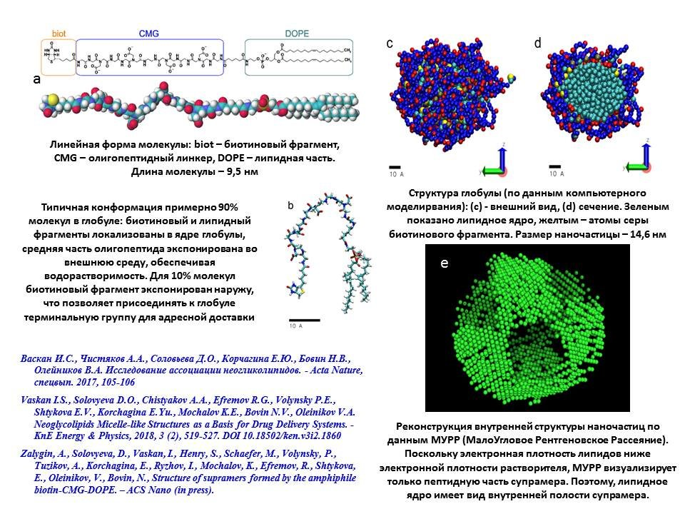
Лаборатория молекулярной биофизики (В.А. Олейников)
Лаборатория моделирования биомолекулярных систем (Р.Г. Ефремов)
Лаборатория углеводов (Н.В. Бовин)
СУПРАМЕРЫ НА ОСНОВЕ АМФИФИЛЬНЫХ МОЛЕКУЛ ЛИПИД-ОЛИГОПЕПТИД-БИОТИН
Обнаружено, что соединения на основе олигопептидов с концевыми липидным и биотиновым фрагментами, в водной среде способны образовывать мицеллоподобные однородные по размерам и внутренней структуре супрамеры (глобулы). Методами оптической спектроскопии, атомно-силовой и электронной микроскопии, а также малоуглового рентгеновского рассеяния и компьютерного моделирования показано, что глобулы весьма однородны по размерам (около 14, 6 нм). Показано, что ядро глобул содержит липидные и, частично, биотиновые фрагменты, а определенным образом свернутые олигопептиды, образуют оболочку. Часть (до 10%) биотиновых фрагментов экспонирована наружу, и может быть использована для селективного присоединения заданных молекул. Мицеллоподобные супрамеры, содержащие естественные для живого организма соединения, могут стать основой новых типов транспортеров для адресной доставки лекарств.

Slide 66
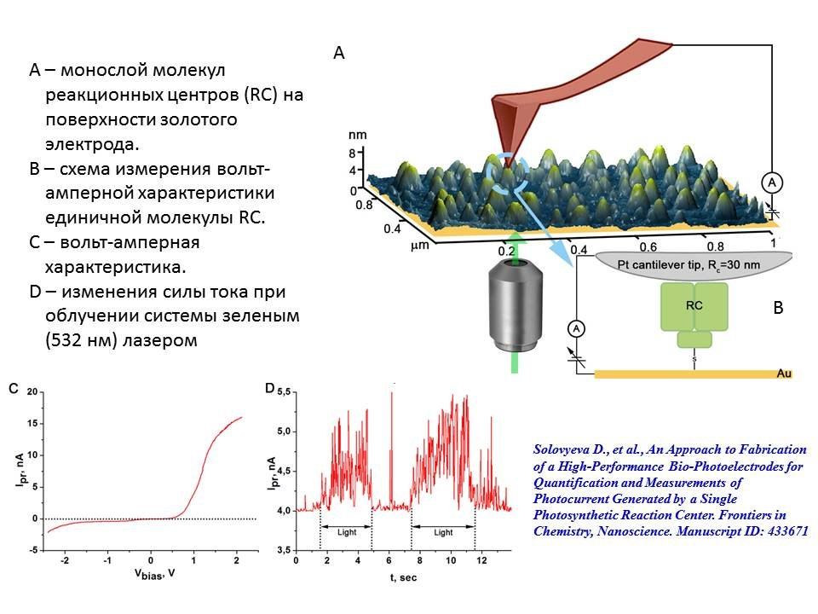
Лаборатория молекулярной биофизики (В.А. Олейников)
ВЫСОКОЭФФЕКТИВНЫЕ БИО-ФОТОЭЛЕКТРОДЫ ДЛЯ КОЛИЧЕСТВЕННОЙ ОЦЕНКИ И ИЗМЕРЕНИЯ ФОТОТОКА, СОЗДАВАЕМОГО ЕДИНИЧНОЙ МОЛЕКУЛОЙ ФОТОРЕАКЦИОННОГО ЦЕНТРА
Предложен новый подход к изготовлению высокоэффективных биофотоэлектродов состоящих из белков фотосинтетического реакционного центра (RC), иммобилизованных на проводящей поверхности. Основой разработки стали новые данные, полученные в результате вольтамперометрических измерений на проводящей границе между единичным фотосинтетическим RC и золотым электродом. Это позволило использовать не только количественную оценку эффективности метода иммобилизации RC, но и измерения тока единичного RC. Показано, что использование ковалентной связи S-Au для иммобилизации RC на поверхности электрода позволяет существенно (на порядок) повысить эффективность системы, что перспективно в плане создания биогибридных фоточувствительных устройств.

Slide 67
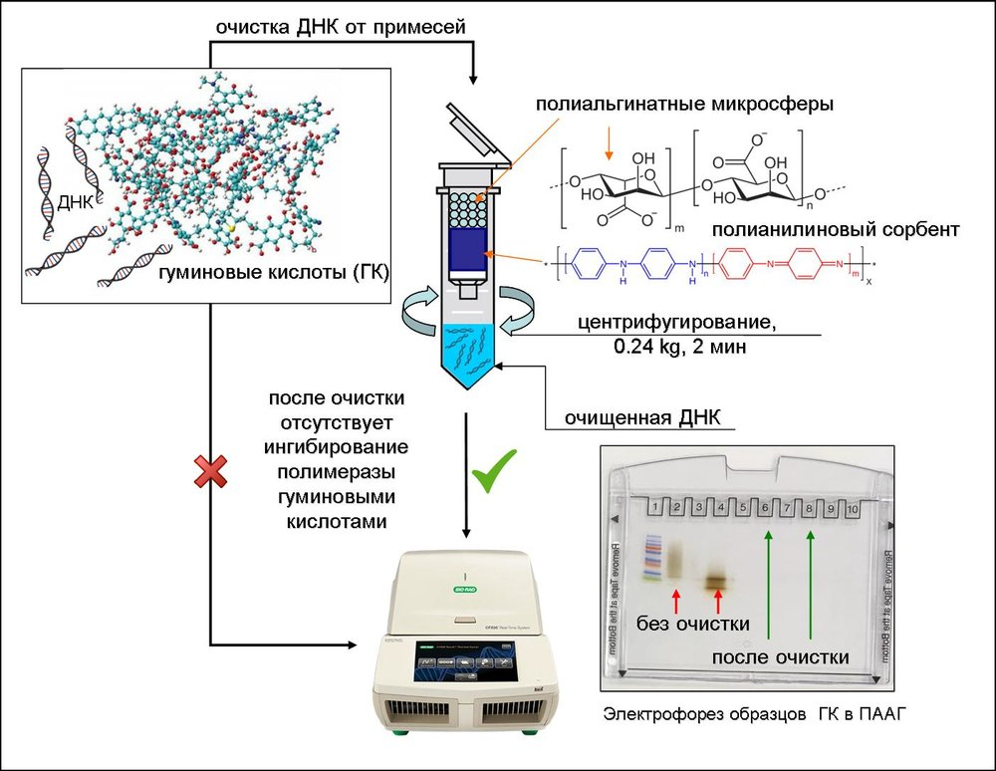
Лаборатория полимеров для биологии (В.П. Зубов)
НОВЫЙ СПОСОБ ОДНОСТАДИЙНОГО ВЫДЕЛЕНИЯ ДНК ИЗ ОБРАЗЦОВ ПОЧВЫ ДЛЯ ПЦР-ДИАГНОСТИКИ ФИТОПАТОГЕНОВ
Разработан новый биосепарирующий элемент (БЭ), содержащий полианилин-модифицированный кремнезем и полиальгинатные микросферы, обеспечивающий одностадийное выделение ДНК из почвенных экстрактов с одновременной очисткой ДНК от фракций гуминовых кислот, для ПЦР диагностики фитопатогенов. Все сорбционно-активные компоненты БЭ изготавливаются в лаборатории по оригинальным методикам.
Соответствующая публикация подготовлена и запланирована на I квартал 2019 г. в Colloids and Surfaces B: Biointerfaces (IF 3.997, Q1). Авторы: Простякова А.И., Зыбин Д.И., Капустин Д.В.
IF 3.99

Slide 68
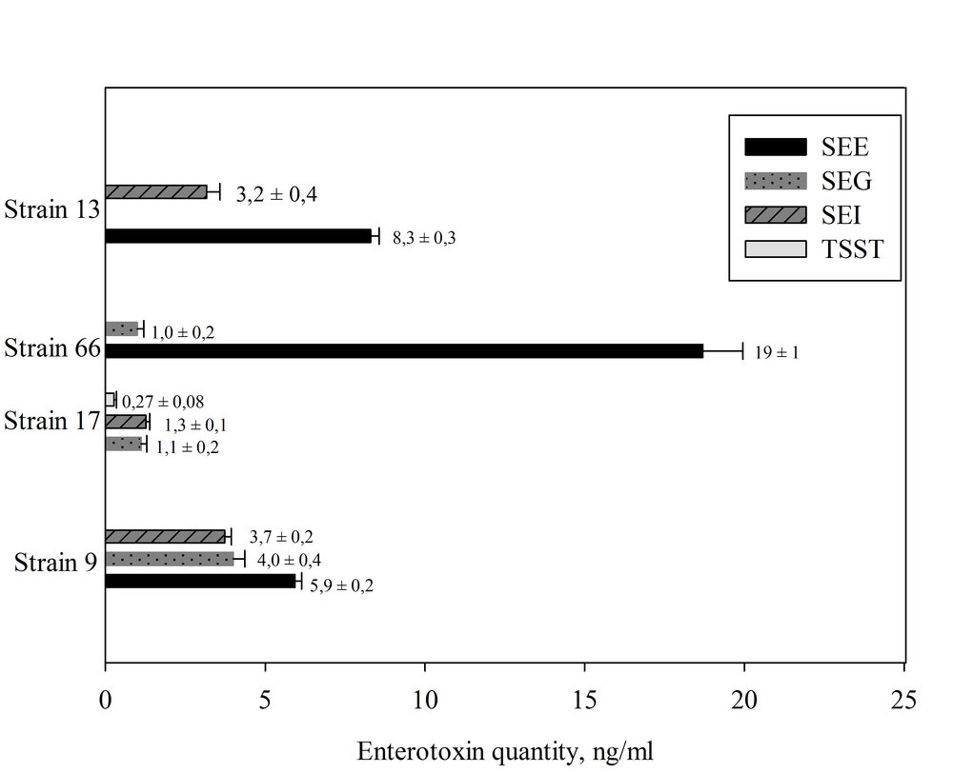
Лаборатория иммунохимии (А.Ф. Бровко)
ИССЛЕДОВАНИЕ ИЗОЛЯТОВ Staphylococcus aureus, ПОЛУЧЕННЫХ
ИЗ МОЛОКА КРС С СУБКЛИНИЧЕСКОЙ ФОРМОЙ МАСТИТА
Исследована связь субклинической формы мастита коров со свойствами токсикогенных стафилококков. Впервые показано, что патогенные штаммы стафилококка золотистого содержат набор экзотоксинов. Представленность токсинов у животных составляла: альфа-токсин (hlA) - 70%; лейкосидин (lucS) - 46.6%; альфа пептид (psmA) - 81.6%; бета пептид (psmB) - 95%; дельта токсин (hld) - 78.3% штаммов. Пептидный токсин psmB обнаруживался почти у всех штаммов, также, часто встречается hld и psmA. 88% штаммов выделенных от больных животных содержали гены энтеротоксинов sea - 53.3%, seb - 3.3%, sec - 50%, sed - 4%, see - 46.6%, seg - 70%, sei - 10%, selp - 3.3% и tsst1 -1.6%. Уровень продукции токсинов был низкий и не превышал 18 нг/мл. Обнаружены штаммы, продуцирующие одновременно по два и по три энтеротоксина, что повышает их патогенность.
Проведено полногеномное секвенирование и анонсирование геномов пяти штаммов стафилококка золотистого. Анализ геномов подтвердил наличие и локализацию генов токсинов.
Fursova KK и др. (2018) Exotoxin diversity of Staphylococcus aureus isolated from milk of cows with subclinical mastitis in Central Russia. J Dairy Sci IF 2.749
Rudenko NV и др. (2018) Immunochemical assay with monoclonal antibodies for detection of staphylococcal enterotoxin H. J Food Drug Anal IF 2.956
Fursova KK и др. (2018) Draft genome sequences of five Staphylococcus aureus strains isolated from clinically healthy cows in the Russian Federation. Genome Announc IF 1.18
Artykov AA и др. (2017) Detection of staphylococcal enterotoxin a by phage display mediated immuno-PCR method. Russ. J. Bioorganic Chem. IF 0.838
Артыков ФФ и др. (2017) Детекция стафилоккокового энтеротоксина А методом фаговой иммуно-ПЦР.
Fursova KK и др. (2016) Staphylococcal enterotoxin a detection with phage displayed antibodies. Russ. J. Bioorganic Chem.

Slide 69
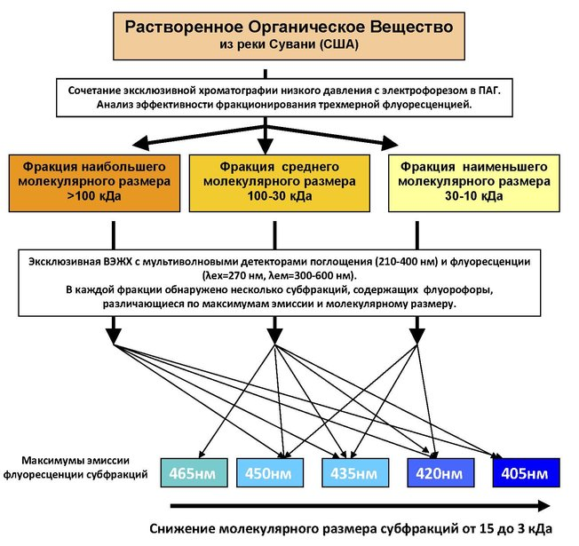
Лаборатория молекулярной экологии (О.Е. Трубецкая)
ИДЕНТИФИКАЦИЯ ФЛУОРОФОРОВ В НАНОЧАСТИЦАХ РАСТВОРЕННОГО ОРГАНИЧЕСКОГО ВЕЩЕСТВА ИЗ РЕКИ СУВАНИ (США)
Одним из основных свойств водного растворенного органического вещества (РОВ), является флуоресценция, широко используемая для быстрого и точного анализа органических загрязнителей. Природа флуоресценции РОВ до сих пор не ясна и механизмы, вызывающие ее появление, основаны на теоретических предположениях или единичных экспериментах. С помощью эксклюзивной ВЭЖХ в сочетании с мультиволновыми детекторами поглощения и флуоресценции было изучено происхождение флуоресценции РОВ из реки Сувани (США) и его фракций, полученных с помощью сочетания электрофореза полиакриламидном геле и эксклюзивной хроматографии низкого давления. Последовательное фракционирование РОВ позволило впервые обнаружить, по меньшей мере, пять индивидуальных гумино-подобных флуорофоров, образующих суммарный широкий спектр флуоресценции РОВ. Достоверное снижение максимумов испускания флуорофоров с 465 до 405 нм соответствовало уменьшению их молекулярных размеров. Работа представляет новые данные в пользу строения наночастиц РОВ в виде супрамолекулярных комплексов.
Trubetskoj OA и др. (2018) Molecular Size Distribution of Fluorophores in Aquatic Natural Organic Matter: Application of HPSEC with Multi-Wavelength Absorption and Fluorescence Detection Following LPSEC-PAGE Fractionation. Environ Sci Technol IF 6.653
Patsaeva S и др. (2018) Excitation-Dependent Fluorescence Quantum Yield for Freshwater Chromophoric Dissolved Organic Matter from Northern Russian Lakes. J Spectrosc (Hindawi) IF 1.391

Slide 70
ОТДЕЛ БИОМАТЕРИАЛОВ И БИОНАНОТЕХНОЛОГИЙ
(д.ф.-м.н В.А Олейников)
ШТАТНЫЕ СТАВКИ
Q1: 10
Q2: 1
СУММАРНЫЙ ИФ в 2018
51
КОЛИЧЕСТВО БАЛЛОВ ИБХ
Total: 52
Ind: 1,8
Ind(s): 2,1
REST: 9
Total: 19
Sci: 16
КОЛИЧЕСТВО СТАТЕЙ

Slide 71
ОТДЕЛ ГЕНОМИКИ АДАПТИВНОГО ИММУНИТЕТА
(д.б.н. Д.М. Чудаков) ИФ 183
ЛАБОРАТОРИЯ МЕТОДОВ ИММУНОСЕКВЕНИРОВАНИЯ (Д.М. ЧУДАКОВ) ИФ 152
ЛАБОРАТОРИЯ СРАВНИТЕЛЬНОЙ И ФУНКЦИОНАЛЬНОЙ ГЕНОМИКИ (Ю.Б. ЛЕБЕДЕВ) ИФ 39
ГРУППА СТРУКТУРНОЙ ОРГАНИЗАЦИИ Т-КЛЕТОЧНОГО ИММУНИТЕТА (О.В. БРИТАНОВА) ИФ 70
ГРУППА АЛГОРИТМОВ ИММУНОСЕКВЕНИРОВАНИЯ (М.А. ШУГАЙ) ИФ 26

Slide 72

Лаборатория методов иммуносеквенирования (Д.М. Чудаков)
НЕОБЫЧНОЕ УСТРОЙСТВО Т-КЛЕТОЧНОГО ИММУНИТЕТА ДОЛГОЖИВУЩИХ ГРЫЗУНОВ
Pogorelyy MV и др. (2018) Precise tracking of vaccine-responding T cell clones reveals convergent and personalized response in identical twins. Proc Natl Acad Sci U S A IF 9.504
Bolotin DA и др. (2018) Reply to: Evaluation of immune repertoire inference methods from RNA-seq data. Nat Biotechnol
Fan X и др. (2018) CD49b defines functionally mature Treg cells that survey skin and vascular tissues. J Exp Med IF 10.79
Davydov AN и др. (2018) Comparative Analysis of B-Cell Receptor Repertoires Induced by Live Yellow Fever Vaccine in Young and Middle-Age Donors. Front Immunol IF 5.51
Hunter S и др. (2018) Human liver infiltrating γδ T cells are composed of clonally expanded circulating and tissue-resident populations. J Hepatol IF 14.911
Egorov ES и др. (2018) The changing landscape of naive T cell receptor repertoire with human aging. Front Immunol IF 5.51
Dolton G и др. (2018) Optimized peptide-MHC multimer protocols for detection and isolation of autoimmune T-cells. Front Immunol IF 5.51
Komech EA и др. (2018) CD8+T cells with characteristic T cell receptor beta motif are detected in blood and expanded in synovial fluid of ankylosing spondylitis patients. Rheumatology (Oxford) IF 5.5245
Davey MS и др. (2018) The human Vδ2+T-cell compartment comprises distinct innate-like Vγ9+and adaptive Vγ9-subsets. Nat Commun IF 12.353
Sycheva AL и др. (2018) Quantitative profiling reveals minor changes of T cell receptor repertoire in response to subunit inactivated influenza vaccine. Vaccine IF 3.285
Pogorelyy MV и др. (2018) Method for identification of condition-associated public antigen receptor sequences. Elife IF 7.616
Показано, что Т-клеточный иммунитет долгоживущего грызуна Spalax (слепушонок) с возрастом не накапливает крупных клональных экспансий, в отличие от человека и мыши.
Также проведен ряд исследований Т- и В-клеточного адаптивного иммунитета человека и модельных животных, в том числе по направлениям:
- возрастные изменения в В-клеточном ответе на вакцинацию
- Т клеточный ответ на вакцинацию на близнецах
- экстракция репертуаров Т-клеточных рецепторов из данных RNA-Seq
- функциональные сабсеты регуляторных Т-лимфоцитов
- память и специфичность адаптивного ответа гамма-дельта Т лимфоцитов

Slide 73

Лаборатория сравнительной и функциональной геномики (Ю.Б. Лебедев)
КЛОНАЛЬНЫЙ ПРОФАЙЛИНГ Т-КЛЕТОЧНОГО ОТВЕТА
НА ПРОТИВОВИРУСНУЮ ВАКЦИНАЦИЮ
Pogorelyy MV и др. (2018) Precise tracking of vaccine-responding T cell clones reveals convergent and personalized response in identical twins. Proc Natl Acad Sci U S A IF 9.504
Разработан экспериментальный подход, включающий оригинальную систему биоинформатической обработки, для выявления случаев клональной экспансии в динамическом репертуаре периферических Т-лимфоцитов человека. Мы применили этот подход к анализу репертуаров Т-клеточных рецепторов (TCR) у трех пар монозиготных близнецов, иммунизированных вакциной против вируса желтой лихорадки (YF). У каждого из обследованных доноров мы идентифицировали от 600 до 1700 отвечающих на вакцину Т-клонов. При сравнительном анализе структуры TCR YF-ассоциированных репертуаров было обнаружено повышенное число совпадающих клонов у близнецов. Для предсказания структуры TCR антиген-специфичных клонов у неродственных индивидов создан и успешно апробирован новый метод биоинформатической обработки данных секвенирования. Созданный подход также может быть использован при анализе постинфекционного состояния адаптивного иммунитета для идентификации новых патоген-специфических клонов Т-клеток.

Slide 74
ОТДЕЛ ГЕНОМИКИ АДАПТИВНОГО ИММУНИТЕТА
(д.б.н. Д.М. Чудаков)
ШТАТНЫЕ СТАВКИ
Q1: 16
Q2: 1
СУММАРНЫЙ ИФ в 2018
183
КОЛИЧЕСТВО БАЛЛОВ ИБХ
Total: 76
Ind: 6,4
Ind(s): 6,4
REST: 2
Total: 10,6
Sci: 10,6
КОЛИЧЕСТВО СТАТЕЙ

Slide 75
ОТДЕЛ МЕТАБОЛИЗМА И РЕДОКС-БИОЛОГИИ
(д.б.н. В.В. Белоусов) ИФ 70
ЛАБОРАТОРИЯ МОЛЕКУЛЯРНЫХ ТЕХНОЛОГИЙ (В.В. БЕЛОУСОВ) ИФ 70
ГРУППА РЕДОКС-БИОЛОГИИ (Ю.Г. ЕРМАКОВА) ИФ 13
ГРУППА МЕТАБОЛИЧЕСКИХ ОСНОВ ПАТОЛОГИИ (Д.С. БИЛАН) ИФ 19

Slide 76

Лаборатория молекулярных технологий (В.В. Белоусов)
ХЕМОГЕНЕТИЧЕСКАЯ МОДЕЛЬ СЕРДЕЧНОЙ НЕДОСТАТОЧНОСТИ
Steinhorn B и др. (2018) Chemogenetic generation of hydrogen peroxide in the heart induces severe cardiac dysfunction. Nat Commun IF 12.353
Существует множество научных данных разной степени достоверности о том, что окислительный стресс лежит в основе множества патологий, в первую очередь заболеваний сердечно-сосудистой системы, где кислород является «центральной» молекулой. Однако практически любая патология имеет сложную структуру, в которую вовлечено огромное количество различных метаболических и сигнальных процессов. Зачастую невозможно понять, является тот или иной процесс причиной или следствием патологии. Окислительный стресс является здесь типичным примером. Является ли он причиной или хотя бы неотъемлемым компонентом сердечной патологии, или вторичным процессом, возникающим на поздних стадиях заболевания в ходе рассогласования каких-то других процессов? Ответить на этот вопрос было невозможно без создания новых модельных организмов, в которых ученые могли бы «включать» окислительный стресс в здоровом сердце и потом наблюдать, развивается ли патология и насколько она похожа на болезнь, развивающуюся «естественным» путем.
Исследователи из ИБХ РАН вместе с коллегами из Гарварда создали такую модель, используя принципы синтетической биологии: перенося молекулярные блоки из одних организмов в другие с целью создания живых систем с новыми свойствами. Одним из направлений синтетической биологии является хемогенетика: внедрение в клетку генов, кодирующих белки, функционирующие в присутствии определенных химических веществ. Чтобы исследовать окислительный стресс на сердце, исследователи использовали оксидазу D-аминокислот (DAAO) — фермент, который был клонирован из дрожжей. Известно, что DAAO продуцирует пероксид водорода (H2O2) только в присутствии D- аминокислот, что приводит к окислительному стрессу. Но так как клетки млекопитающих используют почти исключительно L-аминокислоты, а не их D-стереоизомеры, фермент DAAO остается неактивным в клетках сердца до того момента как исследователи вводят в организм животного аминокислоту D-аланин. Команда исследователей использовала вирус для доставки DAAO в сердца крыс, а затем животных поили в течение нескольких недель питьевой водой, содержащей D-аланин. Затем сердца животных исследовали, используя эхокардиографию для измерения сердечной функции и размера сердца. Кроме того, исследователи измеряли маркеры воспалительного и адаптивного стресса.
Оказалось, что окислительный стресс вызывает у животных дилатационную кадиомиопатию — заболевание, при котором происходит растяжение полостей сердца. У животных значительно повышался уровень маркеров кардиомиопатии, таких как предсердный натрийуретический пептид и кардио-тропонин I. При этом не наблюдалось фиброза сердечной ткани, что свидетельствует о том, что либо фиброз не ассоциирован с окислительным стрессом, либо он возникает на более поздних стадиях патологии.
Окислительный стресс является, по сути, дисбалансом потоков электронов внутри клетки: утечка электронов из каскадов метаболических и электрохимических реакций на кислород ведут к образованию активных форм кислорода и окислительному повреждению молекулярных структур в клетке. В норме такие утечки компенсируются работой эффективных антиоксидантных ферментов и систем репарации и биосинтеза. Однако если утечек слишком много, или если антиоксидантные системы испытывают недостаток «топлива», окислительное повреждение может накапливаться и приводить к некорректной работе клетки или органа. Это состояние и называется окислительным стрессом.

Slide 77

Лаборатория молекулярных технологий (В.В. Белоусов)
ФЛУОРЕСЦЕНТНЫЙ pH-СЕНСОР ДЛЯ РЕКОРДНО ТОЧНОГО НАБЛЮДЕНИЯ ЗА ПРОЦЕССАМИ В КЛЕТКЕ
Ermakova YG и др. (2018) SypHer3s: A genetically encoded fluorescent ratiometric probe with enhanced brightness and an improved dynamic range. Chem Commun (Camb) IF 6.29
Этот «молекулярный pH-метр» является усовершенствованной версией рН-сенсоров семейства SypHer, разработанных ранее в лаборатории. Сенсор позволяет количественно измерять рН в живых системах разной степени сложности. SypHer3s методами генетической инженерии может быть доставлен живую клетку и, благодаря своей беспрецедентно высокой яркости, может использоваться в микроскопии высокого разрешения: например, для точных наблюдений за колебаниями кислотности в клетках или даже в целых организмах — в статье впервые измерен рН в различных тканях эмбриона рыбки данио-рерио.
Кроме того, с помощью SypHer3s удалось продемонстрировать функциональную неоднородность митохондрий в разных компартментах нейронов. В теле нейрона митохондрии малоактивны, в то время как в синапсах они начинают активно откачивать протоны из матрикса, создавая электрохимический градиент, необходимый для синтеза АТФ. Следить за этими процессами удобно с помощью рН сенсора, направленного в митохондрии. По словам Всеволода Белоусова, «складывается впечатление, что разные части нейрона получают энергию по-разному: тело живет за счет гликолиза, а синапсы — за счет окислительного фосфорилирования».

Slide 78
ОТДЕЛ МЕТАБОЛИЗМА И РЕДОКС-БИОЛОГИИ
(д.б.н. В.В. Белоусов)
ШТАТНЫЕ СТАВКИ
Q1: 8
Q2: 0
СУММАРНЫЙ ИФ в 2018
70
КОЛИЧЕСТВО БАЛЛОВ ИБХ
Total: 34
Ind: 7,2
Ind(s): 7,2
REST: 2
Total: 4,75
Sci: 4,75
КОЛИЧЕСТВО СТАТЕЙ

Slide 79
ОТДЕЛ ФУНКЦИОНИРОВАНИЯ ЖИВЫХ СИСТЕМ
(академик О.А. Донцова) ИФ 103
ЛАБОРАТОРИЯ МОЛЕКУЛЯРНОЙ ОНКОЛОГИИ (О.А. ДОНЦОВА) ИФ 45
ЛАБОРАТОРИЯ МОЛЕКУЛЯРНОГО ДИЗАЙНА И СИНТЕЗА (В.А. КОРШУН) ИФ 23
ЛАБОРАТОРИЯ МЕХАНИЗМОВ ГЕННОЙ ЭКСПРЕССИИ (Г.В. ШПАКОВСКИЙ) ИФ 14
ЛАБОРАТОРИЯ ФУНКЦИОНАЛЬНОЙ ОРГАНИЗАЦИИ КЛЕТОЧНОГО ЯДРА (О.В ЗАЦЕПИНА) ИФ 0
ЛАБОРАТОРИЯ МЕМБРАННЫХ И БИОЭНЕРГЕТИЧЕСКИХ СИСТЕМ (М.И. ШАХПАРОНОВ)
ИФ 50
ГРУППА МОЛЕКУЛЯРНЫХ ИНСТРУМЕНТОВ ДЛЯ ИССЛЕДОВАНИЯ ЖИВЫХ СИСТЕМ (А.В. АРАЛОВ) ИФ 21
ГРУППА ЭЛЕКТРОННОЙ МИКРОСКОПИИ (Е.А. ОБРАЗЦОВА) ИФ 5

Slide 80

Лаборатория молекулярного дизайна и синтеза (В.А. Коршун)
Лаборатория биомолекулярной ЯМР-спектроскопии (А.С. Арсеньев)
Группа структурной биологии ионных каналов (З.О. Шенкарев)
Лаборатория нейрорецепторов и нейрорегуляторов (С.А. Козлов)
СТРУКТУРА И СВОЙСТВА НОВЫХ АНТИБИОТИКОВ
Alferova VA и др. (2018) 4-Chloro-l-kynurenine as fluorescent amino acid in natural peptides. Amino Acids IF 2.906
Alferova VA и др. (2018) Astolides A and B, antifungal and cytotoxic naphthoquinone-derived polyol macrolactones from Streptomyces hygroscopicus. Tetrahedron IF 2.377
Jiang ZK и др. (2018) Diversity, novelty, and antimicrobial activity of endophytic actinobacteria from mangrove plants in Beilun Estuary National Nature Reserve of Guangxi, China. Front Microbiol
IF 4.019
Tyurin AP и др. (2018) Crystallomycin revisited after 60 years: Aspartocins B and C. Medchemcomm
IF 2.342
Установлена структура двух компонентов липопептидного антибиотика кристалломицина из образца, полученного 60 лет назад. Установлена идентичность компонентов кристалломицина двум компонентам аспартоцина, структура которых была выяснена недавно. Антибиотик проявляет Ca²⁺-зависимую активность к грам-положительным бактериям. С помощью ЯМР исследованы конформации кристалломицина 2 в растворе.
В составе пептидного антибиотика INA-5812 обнаружена аминокислота 4-хлор-L-кинуренин, ранее встречавшаяся в природных продуктах лишь однажды. Нами впервые описаны флуоресцентные свойства 4-хлор-L-кинуренина и его использование в качестве донора энергии для возбуждения других флуорофоров.
С использованием различных методов 2D ЯМР установлена структура двух новых макролидных антибиотиков, астолидов А и Б. Молекулы астолидов одновременно содержат в качестве агликонов мембрано-активный полиольный макролид и редокс-активный нафтохиноновый остаток. Наличие гидроксильной группы в положении 18 принципиальным образом меняет спектр биологической активности по сравнению с известными аналогами – возрастает противогрибковая активность и снижается цитотоксичность.

Slide 81

Лаборатория мембранных и биоэнергетических систем (М.И. Шахпаронов)
НОВЫЙ МЕХАНИЗМ МЕЖКЛЕТОЧНОЙ КОММУНИКАЦИИ КЛЕТОК ГЛИОБЛАСТОМЫ
Было показано, что под воздействием химио- и радиотерапии клетки глиобластомы секретируют мембранные пузырьки - везикулы, обогащённых различными компонентами сплайсосом. Эти везикулы изменяют тип сплайсинга РНК в реципиентных опухолевых клетках, таким образом, увеличивая их инвазивность, пролиферацию и устойчивость к терапии.
Рис. Модель, иллюстрирующая предполагаемую роль сплайсосомных белков в передаче сигнала от апоптотических к выжившим клеткам глиобластомы.
M.S. Pavlyukov, Hai Yu, Soniya Bastola, et al. Apoptotic cell-derived extracellular vesicles promote malignancy of glioblastoma via intercellular transfer of splicing factors. Cancer Cell. 2018, 34(1): 119-135 IF 22.844

Slide 82


Лаборатория мембранных и биоэнергетических систем (М.И. Шахпаронов)
РОЛЬ СПЛАЙСИНГА РНК В ОТВЕТЕ РАКОВЫХ КЛЕТОК НА ТЕРАПИЮ
С помощью мета анализа экспрессии генов в более чем 650 образцах опухолевых клеток было показано, что изменение сплайсинга РНК является универсальным ответом раковых клеток на стресс. Ингибирование этих изменений сплайсинга позволяет нарушить процесс репарации ДНК и многократно увеличить чувствительность опухолевых клеток к химиотерапии.
Рис. (А) Модель, иллюстрирующая различные пути регуляции сплайсинга РНК в опухолевых клетках подвергшихся терапии.
(Б) Ингибирование сплайсинга с помощью Пладиенолида Б (Pl B), предотвращает активацию ферментов репарации ДНК (ATM) в опухолевых клетках подвергшихся терапии (CP – цисплатин).
K.S. Anufrieva, V.О. Shender, G.P. Arapidi, M.S. Pavlyukov, M.I. Shakhparonov,
P.V. Shnaider, et al. Therapy-induced stress response is associated with downregulation of pre-mRNA splicing in cancer cells. Genome Med. 2018, 10(1): 49. IF 8.898

Slide 83

Группа молекулярных инструментов для исследования живых систем (А.В. Аралов)
Лаборатория молекулярного дизайна и синтеза (В.А. Коршун)
НОВЫЕ ПРОТИВОВИРУСНЫЕ НУКЛЕОЗИДНЫЕ ПРОИЗВОДНЫЕ ДЛЯ ИНГИБИРОВАНИЯ РЕПРОДУКЦИИ ВИРУСА КЛЕЩЕВОГО ЭНЦЕФАЛИТА И ВИРУСА ВАРИЦЕЛЛА-ЗОСТЕР
Был получен ряд аналогов эффективного противовирусного периленового нуклеозида, dUY11, с метилтиометильной (МТМ), азидометильной (AZM) и HO-С1-4-алкил-1,2,3-триазол-1,4-диильными группами в 3`-O-положении, а также два продукта реакции безмедного алкин-азидного циклоприсоединения AZM производного, и исследована их активность относительно вируса клещевого энцефалита (ВКЭ). Четыре соединения показали EC50 ≤10 нМ, таким образом, являясь наиболее эффективными ингибиторами ВКЭ на сегодняшний день. Кроме того, эти нуклеозиды обладают большей липофильностью (clogP) и повышенной растворимостью в водном ДМСО по сравнению с исходным dUY11.
Феноксазиновый остов широко используется для стабилизации дуплексов нуклеиновых кислот, как часть флуоресцентных зондов для исследования структуры, узнавания и метаболизма нуклеиновых кислот и т.д. Мы осуществили синтез феноксазиновых нуклеозидных производных и исследовали их противовирусную активность относительно панели структурно разнообразных вирусов: оболочечных ДНК герпесвирусов: вируса варицелла-зостер (ВЗВ) и цитомегаловируса человека; оболочечного РНК вируса клещевого энцефалита (ВКЭ), а также необолочечных РНК энтеровирусов. Изучаемые соединения эффективно подавляли репродукцию ДНК и РНК вирусов в культуре клеток. 3-(2’-Дезокси-β-D-рибофуранозил)-1,3-диаза-2-оксофеноксазин оказался мощным ингибитором репликации ВЗВ с большей активностью по отношению к штамму дикого типа, по сравнению со штаммом с дефицитом тимидинкиназы (EC50 0,06 и 10 мкМ, соответственно). Данное соединение не проявляло цитотоксичности на всех изучаемых клеточных линиях. Несколько перспективных соединений показали активность относительно ВКЭ (EC50 0.35-0.91 мкМ), но активность сопровождалась выраженной цитотоксичностью. Данные соединения можно рассматривать в качестве отправной точки для дальнейшей оптимизации структуры антигерпесвирусных или антифлавивирусных соединений.
Proskurin GV и др. (2018) 3′-O-Substituted 5-(perylen-3-ylethynyl)-2′-deoxyuridines as tick-borne encephalitis virus reproduction inhibitors. Eur J Med Chem IF 4.816

Slide 84

Группа электронной микроскопии (Е.А. Образцова)
СВЕРХОСТРЫЕ ЗОНДЫ ДЛЯ АТОМНО-СИЛОВОЙ МИКРОСКОПИИ БИОМАКРОМОЛЕКУЛ
На протяжении нескольких лет в группе электронной микроскопии проводились разработки, направленные на более эффективное применение метода атомно-силовой микроскопии для визуализации биомакромолекул. Ранее эмпирическим путем нами были подобраны условия для получения наноструктур на остриях стандартных зондов атомно-силового микроскопа, позволяющие улучшить разрешение метода примерно на порядок (с 15-20 нм до ~2 нм). В 2018 году нами было закончено исследование физических свойств этих структур, объясняющие механизмы роста и эффективность в микроскопии. По результатам работы в 2018 году была публикована статья в журнале Ultramicroscopy, входящем в 1 квартиль. В 2017 году было представлено 2 доклада на конференциях.
Синтез происходит с помощью метода газофазного химического осаждения, активированного плазмой. Статистический анализ изображений электронной микроскопии показывает, что скорость роста разветвленных наноструктурированных остий составляет порядка 100 нм/час. Радиус закругления полученных структур составляет 1-2 нм. Результаты исследования полученных зондов методом комбинационного рассеяния света показали, что разветвленные структуры состоят из аморфного углерода и, п-видимому типа glassy carbon, поскольку имеют высокие механические характеристики.
Obraztsova EA и др. (2018) Carbon Nanospikes: Synthesis, characterization and application for high resolution AFM. Ultramicroscopy IF 2.929

Slide 85
ОТДЕЛ ФУНКЦИОНИРОВАНИЯ ЖИВЫХ СИСТЕМ
(академик О.А. Донцова)
ШТАТНЫЕ СТАВКИ
Q1: 11
Q2: 6
СУММАРНЫЙ ИФ в 2018
103
КОЛИЧЕСТВО БАЛЛОВ ИБХ
Total: 70
Ind: 3,2
Ind(s): 3,5
REST: 11
Total: 21,7
Sci: 20,2
КОЛИЧЕСТВО СТАТЕЙ

Slide 86
ОТДЕЛ БИОИНЖЕНЕРИИ (ФИБХ)
(академик А.И. Мирошников) ИФ 10
ГРУППА ХИМИИ ПЕПТИДОВ (В.Н. АЗЕВ) ИФ 4
ГРУППА МОЛЕКУЛЯРНОЙ БИОТЕХНОЛОГИИ (Г.В. МИКУЛИНСКАЯ) ИФ 6
ГРУППА ТЕХНОЛОГИИ СИНТЕЗА НУКЛЕИНОВЫХ КИСЛОТ И ИХ КОМПОНЕНТОВ
(С.А. ФЕОФАНОВ) ИФ 0

Slide 87

Группа химии пептидов (В.Н. Азев)
Лаборатория химии белка (В.М. Липкин)
Лаборатория биологических испытаний (А.Н. Мурашев)
РАЗРАБОТКА ЭФФЕКТИВНЫХ ТВЕРДОФАЗНЫХ МЕТОДОВ ПОЛУЧЕНИЯ ПЕПТИДОВ, ОБЛАДАЮЩИХ ИММУНОСУПРЕССОРНОЙ АКТИВНОСТЬЮ
Для поиска эффективных методов получения пептидов, физиологически активных в модели экспериментального автоимунного энцефаломиелита, опробованы различные варианты твердофазных методологий синтеза.
С точки зрения химического выхода показана большая эффективность Fmoc/tBu методологии, не в последнюю очередь из-за возможности использования более широко круга активированных производных для преодоления медленных стадий реакций конденсации. Охарактеризованы некоторые побочные продукты, в частности, продукты удвоения аминоксилот, накопление которых в ходе химического синтеза осложняет очистку целевых продуктов методом ВЭЖХ. Разработанные методы позволили получить целевые продукты для проведения биологических испытаний.
Turobov VI, Azev VN, Shevelev AB, Pozdniakova NV, Biryukova YK, Murashev AN, Lipkin VM, Udovichenko IP (2018). Immunosuppressant Peptide Abu-TGIRIS-Abu-NH2and its Application for Treatment of Multiple Sclerosis. Bionanoscience 8 (1), 484–489 IF 1.52
Turobov VI, Danilkovich AV, Shevelev AB, Biryukova YK, Pozdniakova NV, Azev VN, Murashev AN, Lipkin VM, Udovichenko IP (2018). Efficacy of synthetic peptide corresponding to the ACTH-like sequence of human immunoglobulin G1 in experimental autoimmune encephalomyelitis. Front Pharmacol 9, 113 IF 4.04

Slide 88

Группа молекулярной биотехнологии (Г.В. Микулинская)
ДВЕ НОВЫЕ ТЕРМОУСТОЙЧИВЫЕ ФАГОСПЕЦИФИЧЕСКИЕ ПЕПТИДАЗЫ
Получены и биохимически охарактеризованы два новых фермента: пептидогликангидролазы бактериофагов RB43 и RB49 (Myoviridae). Показано, что это цинксодержащие
l-аланоил-d-глутаматпептидазы, относящиеся к семейству М15. Оба фермента устойчивы к воздействию температур и эффективно гидролизуют пептидогликан грамотрицательных бактерий, что делает их перспективными для применения в биотехнологии и биомедицине.
G.V. Mikoulinskaia​ et al. Two novel thermally resistant endolysins encoded by pseudo T-even bacteriophages RB43 and RB49.
J General Virology, 2018, V.99,
pp. 402-415 IF 2.514

Slide 89

Группа молекулярной биотехнологии (Г.В. Микулинская)
ВЛИЯНИЕ С-КОНЦЕВОГО His-tag, А ТАКЖЕ СПОСОБА ОЧИСТКИ
НА СТРУКТУРУ И АКТИВНОСТЬ ЭНДОЛИЗИНА БАКТЕРИОФАГА Т5
Изучено влияние С-концевого His-tag, а также способа очистки белка при помощи металлохелатной хроматографии (IMAC) на активность и структуру металлофермента – эндолизина бактериофага Т5 (EndoT5), чей сайт связывания цинка, а также каталитический аспартат расположены вблизи С-конца. Было показано, что сам по себе His-tag не оказывает существенного влияния ни на активность, ни на сворачивание полипептидной цепи, но уменьшает стабильность и время полужизни. Однако катастрофическое влияние на активность фермента оказывает присутствие имидазола и ионов никеля, сопутствующих IMAC. Полученные данные будут полезны широкому кругу исследователей, работающих с рекомбинантными белками.
V.P. Kutyshenko, G.V. Mikoulinskaia et al. Effect of C-terminal His-tag and purification routine on the activity and structure of the metalloenzyme, l-alanyl-d-glutamate peptidase of the bacteriophage T5. Int J Biol Macromolecules, available online 28 Nov 2018
IF 3.909

Slide 90
ОТДЕЛ БИОИНЖЕНЕРИИ (ФИБХ)
(академик А.И. Мирошников)
ШТАТНЫЕ СТАВКИ
Q1: 2
Q2: 1
СУММАРНЫЙ ИФ в 2018
10
КОЛИЧЕСТВО БАЛЛОВ ИБХ
Total: 11
Ind: 0,8
Ind(s): 1,6
REST: 2
Total: 14
Sci:
КОЛИЧЕСТВО СТАТЕЙ

Slide 91
ОТДЕЛ БИОЛОГИЧЕСКИХ ИСПЫТАНИЙ (ФИБХ)
(А.Н. Мурашев) ИФ 39
ЛАБОРАТОРИЯ БИОЛОГИЧЕСКИХ ИСПЫТАНИЙ (А.Н. МУРАШЕВ) ИФ 32
ЛАБОРАТОРИЯ ПЕПТИДНЫХ БИОРЕГУЛЯТОРОВ (Е.В. НАВОЛОЦКАЯ) ИФ 4
НВП ЭКСПЕРИМЕНТАЛЬНОЙ БИОЛОГИИ С ВИВАРИЕМ (М.С. КРАСИЛЬЩИКОВА) ИФ 0
ЛАБОРАТОРИЯ ХИМИИ БЕЛКА (В.М. ЛИПКИН / Д.В. ЗИНЧЕНКО) ИФ 20

Slide 92

Лаборатория пептидных биорегуляторов (Е.В. Наволоцкая)
Лаборатория белков гормональной регуляции (В.М. Липкин)
МЕХАНИЗМ НЕОПИОИДНОГО ДЕЙСТВИЯ β-ЭНДОРФИНА
НА АКТИВНОСТЬ ОСИ ГИПОТАЛАМУС ГИПОФИЗ НАДПОЧЕЧНИКИ
Navolotskaya EV и др. (2017) Synthetic Peptide TPLVTLFK, a Selective Agonist of Nonopioid β-Endorphin Receptor, Reduces the Corticotropin and Corticosterone Response. Int J Pept Res Ther
Navolotskaya EV (2015) Octarphin, a nonopioid peptide of opioid origin. Russ. J. Bioorganic Chem
Navolotskaya EV (2015) Octarphin--Nonopioid Peptide of the Opioid Origin. Bioorg Khim
Nekrasova YN и др. (2013) Synthetic peptide octarphin (TPLVTLFK) inhibits the activity of the hypothalamus-pituitary-adrenal axis through nonopioid β-endorphin receptor. Regul Pept
Установлено, что связывание β-эндорфина с неопиоидным рецептором на клетках аденогипофиза приводит к увеличению экспрессии индуцибельной NO-синтазы, результатом чего является снижение секреции ACTH и кортикостерона. Таким образом, показано, что неопиоидный рецептор бета эндорфина и его агонисты вовлечены в регуляцию оси гипоталамус гипофиз надпочечники на уровне гипофиза и надпочечников.

Slide 93

Лаборатория химии белка (В.М. Липкин)
КАВЕОЛИН-1 КАК РЕГУЛЯТОР НКС-БЕЛКОВ В ФОТОРЕЦЕПТОРНОЙ СИСТЕМЕ
Изучена способность фоторецепторных Са²⁺ -связывающих белков: рековерин, NCS1, GCAP1 и GCAP2, принадлежащих к семейству нейрональных кальциевых сенсоров (НКС), высокоаффинно взаимодействовать с кавеолином-1, основным регуляторный белком рафт- структур, а также показано влияние такого взаимодействия на функциональные свойства НКС. Установлено, что все изучаемые белки семейства НКС колокализуются совместно с кавеолином-1 в наружных сегментах палочки. Определено, что взаимодействие рековерина с кавеолином-1 опосредовано не каноническим сайтом взаимодействия, а структурными изменениями, происходящими при связывании кальция в С-концевой домен рековерина.
Идентифицированы аминокислотные остатки, играющие решающую роль во взаимодействии рековерина с кавеолином-1. В присутствии кавеолина-1 ингибирующая способность рековерина, по отношению к его основной мишени - родопсинкиназе становится более выраженной при более низких концентрациях кальция, чем без кавеолина-1. Активность GCAP-2 по отношению к гунилатциклазе возрастает при взаимодействии с кавеолином-1, в отсутствии ионов кальция.
Vladimirov VI и др. (2018) Photoreceptor calcium sensor proteins in detergent-resistant membrane rafts are regulated via binding
to caveolin-1. Cell Calcium IF 3.718

Slide 94
ОТДЕЛ БИОЛОГИЧЕСКИХ ИСПЫТАНИЙ (ФИБХ)
(А.Н. Мурашев)
ШТАТНЫЕ СТАВКИ
Q1: 3
Q2: 5
СУММАРНЫЙ ИФ в 2018
39
КОЛИЧЕСТВО БАЛЛОВ ИБХ
Total: 37
Ind: 0,8
Ind(s):1,2
REST: 12
Total: 46,75
Sci:
КОЛИЧЕСТВО СТАТЕЙ

Slide 95
ОТДЕЛЬНЫЕ ЛАБОРАТОРИИ
ОТДЕЛ «УЧЕБНО-НАУЧНЫЙ ЦЕНТР (Т.В. ОВЧИННИКОВА) ИФ 28
ЛАБОРАТОРИЯ БИОТЕХНОЛОГИИ (А.И. МИРОШНИКОВ) ИФ 26
ЛАБОРАТОРИЯ МОЛЕКУЛЯРНЫХ ОСНОВ ЭМБРИОГЕНЕЗА (А.Г. ЗАРАЙСКИЙ) ИФ 22
ЛАБОРАТОРИЯ ИЗОТОПНЫХ МЕТОДОВ АНАЛИЗА (Ю.С. СКОБЛОВ) ИФ 2
ГРУППА КРОСС-СШИВАЮЩИХ ФЕРМЕНТОВ (Н.Б. ПЕСТОВ) ИФ 25
НПП «ПИТОМНИК ЛАБОРАТОРНЫХ ЖИВОТНЫХ» (Г.Б. ТЕЛЕГИН) ИФ 17

Slide 96

Отдел «Учебно-научный центр» (Т.В. Овчинникова)
Группа структурной биологии ионных каналов (З.О. Шенкарев)
НОВЫЕ АНТИМИКРОБНЫЕ ПЕПТИДЫ
ИЗ ДРЕВНИХ МОРСКИХ БЕСПОЗВОНОЧНЫХ
  Marggraf MB и др. (2018) Cytotoxic Potential of the Novel Horseshoe Crab Peptide Polyphemusin III. Marine Drugs IF 4.379
  Panteleev PV и др. (2018) Novel Antimicrobial Peptides from the Arctic Polychaeta Provide New Molecular Insight into Biological Role of the BRICHOS Domain. Marine Drugs IF 4.379
Обнаружены новые защитные катионные пептиды из древних морских беспозвоночных – никомицины-1 и -2 из небольшой Арктической полихеты Nicomache minor и полифемузин III (PM III) из мечехвоста Limulus polyphemus, а также изучены их структурные и биологические свойства. Получены рекомбинантные аналоги природных АМП и изучена их пространственная структура. Никомицины обладают пространственной структурой, включающей амфипатическую N-концевую α-спираль и C-концевую петлю, состоящую из шести аминокислотных остатков и стабилизированную дисульфидной связью. Структура никомицина уникальна среди AMП полихет и сходна со структурой α-спиральных защитных AMП из кожи лягушек, содержащих С-концевой мотив Rana-box, также стабилизированный дисульфидным мостиком. Никомицин-1 проявляет выраженную активность в отношении грамположительных бактерий в субмикромолярных концентрациях. Предполагается, что механизм действия никомицина-1 связан с повреждением клеточной мембраны, а не с ингибированием процесса биосинтеза белка. Структурный анализ последовательности препроникомицинов показывает, что домен BRICHOS может принимать участие в биосинтезе не только β-шпилечных АМП полихет, но и α-спиральных пептидов, а именно, никомицинов. PM III представляет собой β-шпилечный АМП, который способен быстро повышать проницаемость цитоплазматической мембраны клеток лейкемии человека HL-60. Эксперименты с использованием проточной цитометрии с двойным окрашиванием аннексином V-FITC / пропидий йодидом показали, что ингибитор каспазы Z-VAD-FMK практически не влияет на действие пептида PM III. Полученные данные свидетельствуют о том, что PM III нарушает целостность плазматической мембраны и вызывает гибель клеток по механизму, предположительно, не связанному с апоптозом. По сравнению со своими природными изоформами полифемузинами и тахиплезинами, PM III проявляет аналогичную или более низкую антибактериальную активность, но значительно более высокую цитотоксичность в отношении опухолевых и трансформированных клеточных линий человека в условиях in vitro.

Slide 97

Лаборатория биотехнологии (А.И. Мирошников)
ПСЕВДОГЕН PTENP1 МЕТИЛИРОВАН В НОРМАЛЬНЫХ, ГИПЕРПЛАСТИЧЕСКИХ И МАЛИГНИЗИРОВАННЫХ ТКАНЯХ ЭНДОМЕТРИЯ ЖЕЩИН СРЕДНЕГО И ПОЖИЛОГО ВОЗРАСТА
Показано, что двунаправленный промотор псевдогена PTENP1 метилирован с высокой частотой во всех исследованных тканях эндометрия, кроме нормального эндометрия молодых женщин (17 - 34 лет). Сделан вывод о том, что метилирование псевдогена PTENP1 отражает возрастные изменения в организме человека и может быть не связано непосредственно с развитием рака или гиперплазии эндометрия
Kovalenko TF и др. (2018) The PTENP1 pseudogene, unlike the PTEN gene, is methylated in normal endometrium, as well as in endometrial hyperplasias and carcinomas in middle- aged and elderly females. Acta Naturae IF 2.0

Slide 98
Лаборатория биотехнологии (А.И. Мирошников)
НОВЫЙ ПОДХОД СИНТЕЗА БИОЛОГИЧЕСКИ ВАЖНЫХ НУКЛЕОТИДОВ
С ИСПОЛЬЗОВАНИЕМ КАСКАДА ТЕРМОФИЛЬНЫХ ФЕРМЕНТОВ
Реализована новая стратегия каскадного синтеза модифицированных нуклеотидов с участием ферментов из термофильных микроорганизмов (рибокиназы RK из Thermus species 2.9, фосфорибозилпирофосфатсинтетазы PRPPS и аденинфосфорибозилтрансферазы APRT /гипоксантинфосфорибозилтрансферазы HPRT из Thermus thermophilus HB27), осуществляющих последовательное превращение рибозы и гетероциклических пуриновых оснований в соответствующие нуклеотиды. Проведен комплекс работ по исследованию кинетических параметров реакций с участием рекомбинатных ферментов и оптимизации условий каскадного синтеза модифицированных нуклеотидов. С помощью разработанного каскада осуществлен синтез ряда 5′-монофосфатов нуклеозидов, являющихся потенциальными противовирусными и противораковыми препаратами. Проведена кристаллизация ферментов в апоформе и в комплексе с функциональными лигандами и последующие рентгеноструктурные исследования полученных кристаллов. Полученные структуры TthAPRT с разрешением 2.5 Å и комплекса TthPRPPS с АДФ с разрешением 2.2 Å депонированы в базу данных RCSB Protein Data Bank под идентификаторами 6fsp и 5t3o, соответственно. Получены рентгеноструктурные данные комплекса TspRK с АТФ при разрешении 1.9 Å для решения трехмерной структуры.
1. Fateev, I.V., Sinitsina, E.V., Bikanasova, A.U., Kostromina, M.A., Tuzova, E.S., Esipova, L.V., Muravyova T.I., Kayushin A.L., Konstantinova, I.D., Esipov, R.S. Thermophilic Phosphoribosyltransferases Thermus thermophilus HB27 in Nucleotide Synthesis. Beilstein Journal of Organic Chemistry. 2018. 14, 3098–3105; IF 2.34
2. Zayats E.A., Timofeev V.I., Kostromina M.A. and Esipov R.S. An explanation for the narrow carbohydrate substrate specificity of adenine phosphoribosyltransferase from Thermus thermophiles from the model of the enzyme, substrate and magnesium cation co-factor complex. J Biomol Struct Dyn. 2018 Nov 17:1-5; IF 3.107
3. Esipov, R.S., Timofeev, V.I., Sinitsyna, E.V., Tuzova, E.S., Esipova, L.V., Kostromina, M.A., Kuranova, I.P., Miroshnikov, A.I. Three-Dimensional Structure of Recombinant Adenine Phosphoribosyltransferase from Thermophilic Bacterial Strain Thermus thermophilus HB27. (2018) Russian Journal of Bioorganic Chemistry, 44 (5), pp. 504-510. IF 0.838

Slide 99

Лаборатория молекулярных основ эмбриогенеза (А.Г. Зарайский)
МАЛЫЕ ГТФазы Ras-dva, ПОТЕРЯННЫЕ ВО ВРЕМЯ ЭВОЛЮЦИИ
У АМНИОТ, РЕГУЛИРУЮТ РЕГЕНЕРАЦИЮ У АНАМНИЙ
Анамнии - рыбы и амфибии - обладают потрясающей способностью регенерировать органы Например, конечности, хвост, сердце, глаза и мозг. К сожалению, в ходе эволюции амниоты - рептилии, птицы и млекопитающие - утратили способность к эффективной регенерации. Мы предположили, что потеря регенерационной способности связана с утратой некоторых генов, отвечающих за образование в ране бластемы — группы активно делящихся дедифференцированных клеток, гарантирующих регенерацию. В подтверждение этому мы показали, что у амниот отсутствуют гены малых ГТФаз Ras-dva, отвечающие у рыб и амфибий за формирование регенерационной бластемы, а, следовательно, и за один из механизмов регенерации.
Ivanova AS и др. (2018) Ras-dva small GTPases lost during evolution of amniotes regulate regeneration in anamniotes. Sci Rep IF 4.122
Ivanova AS и др. (2018) Methods of In Vivo Gene-Specific Knockdown Using Morpholino and Vivo-Morpholino Oligonucleotides. Russ. J. Bioorganic Chem. IF 0.838

Slide 100






НПП «Питомник лабораторных животных» (Г.Б. Телегин)
РАЗРАБОТКА НОВЫХ ПОДХОДОВ В СОЗДАНИИ
И КРИОСОХРАНЕНИИ ГЕНОМОДИФИЦИРОВАННЫХ ЖИВОТНЫХ-БИОМОДЕЛЕЙ В СООТВЕТСТВИИ С ТРЕБОВАНИЯМИ AAALACi и ISO
Разработан и формализован Стандарт организации «Криосохранение генетических ресурсов».
Расширена коллекция Криобанка ПЛЖ за счет сохранения уникальных для России генно-модифицированных линий мышей.
Система менеджмента производства мелких лабораторных грызунов SPF-категории ресертифицирована компанией SGS UK Ltd., как отвечающая требованиям стандарта ISO 9001:2015.
Расширен видовой состав питомника
(1) из Envigo (Israel) получены лабораторные кролики стока HsdOkd:NZW; (2) получено первое поколение лабораторных кроликов NZW (Пущино).
Разработана и внедрена в производство модель структурированной травмы спинного мозга у крыс SPF-категории.
Minakov AN и др. (2018) Experimental Models of Spinal Cord Injury in Laboratory Rats. Acta Naturae IF 2.0
Barykin EP и др. (2018) Phosphorylation of the Amyloid-Beta Peptide Inhibits Zinc-Dependent Aggregation, Prevents Na,K-ATPase Inhibition, and Reduces Cerebral Plaque Deposition. Front Mol Neurosci IF 2.454
Kozin SA и др. (2018) Intravenously injected amyloid-β peptide with isomerized Asp7 and phosphorylated Ser8 residues inhibits cerebral β-amyloidosis in AβPP/PS1 transgenic mice model of Alzheimer's disease. Front Neurosci IF 2.454

Slide 101










АНАЛИЗ
ПУБЛИКАЦИОННОЙ АКТИВНОСТИ
МИНИСТЕРСТВО НАУКИ И ВЫСШЕГО ОБРАЗОВАНИЯ РОССИЙСКОЙ ФЕДЕРАЦИИ
Федеральное государственное бюджетное учреждение науки
ИНСТИТУТ БИООРГАНИЧЕСКОЙ ХИМИИ
им. академиков М.М. Шемякина и Ю.А. Овчинникова
РОССИЙСКОЙ АКАДЕМИИ НАУК

Slide 102
ДИНАМИКА ПУБЛИКАЦИОННОЙ АКТИВНОСТИ ИБХ
2016 – 2017 – 2018
Год | Общее кол-во статей | В журналах из Q1 по WOS | В журналах из Q1 по SJR | С ИФ>5 | С ИФ>9 | Сумма ИФ статей
2016 | 351 | 80 (23%) | 138 (39%) | 28 (8%) | 13 (4%) | 906
2017 | 398 | 96 (24%) | 177 (44%) | 30 (8%) | 14 (4%) | 1037
2018 | 357 | 120 (34%) | 182 (51%) | 50 (14%) | 22 (6%) | 1110
См. диаграмму на следующем слайде.

Slide 103

ДИНАМИКА ПУБЛИКАЦИОННОЙ АКТИВНОСТИ ИБХ
2016 – 2017 – 2018

Slide 104

ПУБЛИКАЦИОННАЯ АКТИВНОСТЬ ОТДЕЛОВ
В 2018 ГОДУ (КОЛИЧЕСТВО СТАТЕЙ)

Slide 105

ПУБЛИКАЦИОННАЯ АКТИВНОСТЬ ОТДЕЛОВ
В 2018 ГОДУ (БАЛЛЫ ИБХ РАН)

Slide 106

ПУБЛИКАЦИОННАЯ АКТИВНОСТЬ ОТДЕЛОВ
ИБХ РАН В 2018 ГОДУ
(баллы/кол-во бюджетных ставок)

Slide 107

ПУБЛИКАЦИОННАЯ АКТИВНОСТЬ ОТДЕЛОВ
ИБХ РАН В 2018 ГОДУ
(баллы/кол-во бюджетных НАУЧНЫХ ставок)

Slide 108

ПУБЛИКАЦИОННОЙ АКТИВНОСТЬ
ЛАБОРАТОРИЙ И ГРУПП ИБХ РАН В 2018 ГОДУ
Продолжение см. на следующем слайде

Slide 109
ПУБЛИКАЦИОННОЙ АКТИВНОСТЬ
ЛАБОРАТОРИЙ И ГРУПП ИБХ РАН В 2018 ГОДУ

Slide 110
ПУБЛИКАЦИИ ИБХ РАН С ИФ > 9 в 2018 году
(суммарный ИФ 294)
Bolotin DA, Poslavsky S, Davydov AN, Chudakov DM Reply to: Evaluation of immune repertoire inference methods from RNA-seq data. Nat Biotechnol (IF=35.724)
Pennacchietti F, Serebrovskaya EO, Faro AR, Shemyakina II, Bozhanova NG, Kotlobay AA, Gurskaya NG, Bodén A, Dreier J, Chudakov DM, Lukyanov KA, Verkhusha VV, Mishin AS, Testa I Fast reversibly photoswitching red fluorescent proteins for live-cell RESOLFT nanoscopy. Nat Methods (IF=26.919)
Pavlyukov MS, Yu H, Bastola S, Minata M, Shender VO, Lee Y, Zhang S, Wang J, Komarova S, Wang J, Yamaguchi S, Alsheikh HA, Shi J, Chen D, Mohyeldin A, Kim SH, Shin YJ, Anufrieva K, Evtushenko EG, Antipova NV, Arapidi GP, Govorun V, Pestov NB, Shakhparonov MI, Lee LJ, Nam DH, Nakano I Apoptotic Cell-Derived Extracellular Vesicles Promote Malignancy of Glioblastoma Via Intercellular Transfer of Splicing Factors. Cancer Cell (IF=22.844)
Hunter S, Willcox CR, Davey MS, Kasatskaya SA, Jeffery HC, Chudakov DM, Oo YH, Willcox BE Human liver infiltrating γδ T cells are composed of clonally expanded circulating and tissue-resident populations. J Hepatol (IF=14.911)
Twomey EC, Yelshanskaya MV, Vassilevski AA, Sobolevsky AI Mechanisms of Channel Block in Calcium-Permeable AMPA Receptors. Neuron (IF=14.318)
Davey MS, Willcox CR, Hunter S, Kasatskaya SA, Remmerswaal EBM, Salim M, Mohammed F, Bemelman FJ, Chudakov DM, Oo YH, Willcox BE The human Vδ2+T-cell compartment comprises distinct innate-like Vγ9+and adaptive Vγ9-subsets. Nat Commun (IF=12.353)
Steinhorn B, Sorrentino A, Badole S, Bogdanova Y, Belousov V, Michel T Chemogenetic generation of hydrogen peroxide in the heart induces severe cardiac dysfunction. Nat Commun (IF=12.353)
Rubtsova M, Naraykina Y, Vasilkova D, Meerson M, Zvereva M, Prassolov V, Lazarev V, Manuvera V, Kovalchuk S, Anikanov N, Butenko I, Pobeguts O, Govorun V, Dontsova O Protein encoded in human telomerase RNA is involved in cell protective pathways. Nucleic Acids Res (IF=11.561)
Tsvetkov VB, Zatsepin TS, Belyaev ES, Kostyukevich YI, Shpakovski GV, Podgorsky VV, Pozmogova GE, Varizhuk AM, Aralov AV i-Clamp phenoxazine for the fine tuning of DNA i-motif stability. Nucleic Acids Res (IF=11.561)

Slide 111
ПУБЛИКАЦИИ ИБХ РАН С ИФ > 9 в 2018 году
(суммарный ИФ 294)
Roshchin MV, Matlashov ME, Ierusalimsky VN, Balaban PM, Belousov VV, Kemenes G, Staras K, Nikitin ES A BK channel–mediated feedback pathway links single-synapse activity with action potential sharpening in repetitive firing. Sci Adv (IF=11.511)
Chang HW, Valieva ME, Safina A, Chereji RV, Wang J, Kulaeva OI, Morozov AV, Kirpichnikov MP, Feofanov AV, Gurova KV, Studitsky VM Mechanism of FACT removal from transcribed genes by anticancer drugs curaxins.
Sci Adv (IF=11.511)
Stepanov AV, Markov OV, Chernikov IV, Gladkikh DV, Zhang H, Jones T, Senkova AV, Chernolovskaya EL, Zenkova MA, Kalinin RS, Rubtsova MP, Meleshko AN, Genkin DD, Belogurov AA, Xie J, Gabibov AG, Lerner RA Autocrine-based selection of ligands for personalized CAR-T therapy of lymphoma. Sci Adv (IF=11.511)
Fan X, Moltedo B, Mendoza A, Davydov AN, Faire MB, Mazutis L, Sharma R, Pe'er D, Chudakov DM, Rudensky AY. (2018) CD49b defines functionally mature Treg cells that survey skin and vascular tissues. J Exp Med (IF=10.79)
Buzdin A, Sorokin M, Garazha A, Sekacheva M, Kim E, Zhukov N, Wang Y, Li X, Kar S, Hartmann C, Samii A, Giese A, Borisov N. (2018) Molecular pathway activation - New type of biomarkers for tumor morphology and personalized selection of target drugs. Semin Cancer Biol. (IF=10.198)
Pogorelyy MV, Minervina AA, Touzel MP, Sycheva AL, Komech EA, Kovalenko EI, Karganova GG, Egorov ES, Komkov AY, Chudakov DM, Mamedov IZ, Mora T, Walczak AM, Lebedev YB (2018) Precise tracking of vaccine-responding T cell clones reveals convergent and personalized response in identical twins. Proc Natl Acad Sci U S A (IF=9.504)
Terekhov SS, Smirnov IV, Malakhova MV, Samoilov AE, Manolov AI, Nazarov AS, Danilov DV, Dubiley SA, Osterman IA, Rubtsova MP, Kostryukova ES, Ziganshin RH, Kornienko MA, Vanyushkina AA, Bukato ON, Ilina EN, Vlasov VV, Severinov KV, Gabibov AG, Altman S. (2018) Ultrahigh-throughput functional profiling of microbiota communities. Proc Natl Acad Sci U S A (IF=9.504)

Slide 112
ПУБЛИКАЦИИ ИБХ РАН С ИФ > 9 в 2018 году
(суммарный ИФ 294)
Guryev EL, Volodina NO, Shilyagina NY, Gudkov SV, Balalaeva IV, Volovetskiy AB, Lyubeshkin AV, Sen' AV, Ermilov SA, Vodeneev VA, Petrov RV, Zvyagin AV, Alferov ZI, Deyev SM. (2018) Radioactive (90Y) upconversion nanoparticles conjugated with recombinant targeted toxin for synergistic nanotheranostics of cancer. Proc Natl Acad Sci U S A (IF=9.504)
Männikkö R, Shenkarev ZO, Thor MG, Berkut AA, Myshkin MY, Paramonov AS, Kulbatskii DS, Kuzmin DA, Sampedro Castañeda M, King L, Wilson ER, Lyukmanova EN, Kirpichnikov MP, Schorge S, Bosmans F, Hanna MG, Kullmann DM, Vassilevski AA. (2018) Spider toxin inhibits gating pore currents underlying periodic paralysis. Proc Natl Acad Sci U S A (IF=9.504)
Kotlobay AA, Sarkisyan KS, Mokrushina YA, Marcet-Houben M, Serebrovskaya EO, Markina NM, Gonzalez Somermeyer L, Gorokhovatsky AY, Vvedensky A, Purtov KV, Petushkov VN, Rodionova NS, Chepurnyh TV, Fakhranurova LI, Guglya EB, Ziganshin R, Tsarkova AS, Kaskova ZM, Shender V, Abakumov M, Abakumova TO, Povolotskaya IS, Eroshkin FM, Zaraisky AG, Mishin AS, Dolgov SV, Mitiouchkina TY, Kopantzev EP, Waldenmaier HE, Oliveira AG, Oba Y, Barsova E, Bogdanova EA, Gabaldón T, Stevani CV, Lukyanov S, Smirnov IV, Gitelson JI, Kondrashov FA, Yampolsky IV. (2018) Genetically encodable bioluminescent system from fungi. Proc Natl Acad Sci U S A (IF=9.504)
Pedre B, Young D, Charlier D, Mourenza Á, Rosado LA, Marcos-Pascual L, Wahni K, Martens E, G de la Rubia A, Belousov VV, Mateos LM, Messens J. (2018) Structural snapshots of OxyR reveal the peroxidatic mechanism of H2O2 sensing. Proc Natl Acad Sci U S A (IF=9.504)
Merkouris S, Barde YA, Binley KE, Allen ND, Stepanov AV, Wu NC, Grande G, Lin CW, Li M, Nan X, Chacon-Fernandez P, DiStefano PS, Lindsay RM, Lerner RA, Xie J. (2018) Fully human agonist antibodies to TrkB using autocrine cell-based selection from a combinatorial antibody library. Proc Natl Acad Sci U S A (IF=9.504)
Ritvo PG, Saadawi A, Barennes P, Quiniou V, Chaara W, El Soufi K, Bonnet B, Six A, Shugay M, Mariotti-Ferrandiz E, Klatzmann D. (2018) High-resolution repertoire analysis reveals a major bystander activation of Tfh and Tfr cells. Proc Natl Acad Sci U S A (IF=9.504)

Slide 113
ПУБЛИКАЦИИ ИБХ РАН ЗА 2018 ГОД
в ЖУРНАЛАХ с ИМПАКТ-ФАКТОРОМ>9
 | IF | Кол-во статей
NATURE BIOTECHNOLOGY | 35.724 | 1
NATURE METHODS | 26.919 | 1
CANCER CELL | 22.844 | 1
JOURNAL OF HEPATOLOGY | 14.911 | 1
NEURON | 14.318 | 1
NATURE COMMUNICATIONS | 12.353 | 2
NUCLEIC ACIDS RESEARCH | 11.561 | 2
SCIENCE ADVANCES | 11.511 | 3
JOURNAL OF EXPERIMENTAL MEDICINE | 10.79 | 1
SEMINARS IN CANCER BIOLOGY | 10.198 | 1
PROCEEDINGS OF THE NATIONAL ACADEMY OF SCIENCES OF THE UNITED STATES OF AMERICA | 9.504 | 8

Slide 114
ДИНАМИКА ПУБЛИКАЦИЙ ИБХ РАН
в ЖУРНАЛАХ с ИМПАКТ-ФАКТОРОМ>9
2016
13 статей (4% от общего числа статей)
SUM IF 260
2017
14 статей (4% от общего числа статей)
SUM IF 251
2018
22 статьи (6% от общего числа статей)
SUM IF 294
ДИНАМИКА ОБЩЕГО ИМПАКТ-ФАКТОРА
ПО ВСЕМ ОПУБЛИКОВАННЫМ СТАТЬЯМ
2016
906
2017
1037
2018
1100

Slide 115
ОРГАНИЗАЦИОННЫЕ ВОПРОСЫ
для обсуждения условий работы в 2019 году
КАДРОВАЯ ПОЛИТИКА
Необходимость создания кадрового резерва. Стимулирование защиты докторских диссертаций с хорошими библиометрическими показателями.
Завершение объединения лабораторий и групп Института в отделы.
Работа по совершенствованию работы отделов. Оптимизация кадров внутри отделов. Повышение требований к публикационной активности. Совершенствование работы семинаров отделов и необходимость осуществления регулярных заседаний.
ФИНАНСОВАЯ ПОЛИТИКА
В 2019 году Институт не будет автоматически подписывать приказы о привлечении внебюджетных средств по всем источникам финансирования. Институт будет способствовать привлечению внебюджетных средств. Средства софинансирования должны привлекать сами получатели грантов.
Необходимость выполнения Указов Президента, и в соответствии с этим финансовое обеспечение сотрудников, принятых на штатные единицы, должны обеспечить руководители структурных подразделений + к финансированию Института.
Невозможность выделения собственных средств Института в 2019 году на ремонт лабораторных помещений.
Совершенствование политики по закупкам. Утверждено новое Положение о закупках, которое будет размещено в ближайшее время на сайте Института.
Основные изменения в системе закупок в соответствии с новым утвержденным Положением о закупках:
повышение суммы операций без конкурсной закупки до 500 000 рублей;
изменение закупки по всем грантам свыше 500 000 рублей через запрос оферты;
дробление закупки строго запрещено.

Slide 116


Slide 117


